Slide 1

ANATOMIE
PRO INSTRUKTORY A TRENÉRY
Mgr. Veronika Kozlová
www.studiolevitas.cz

Slide 2
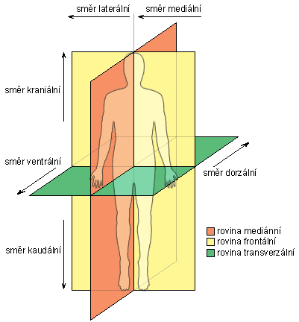
Anatomické názvosloví – roviny a směry

Slide 3
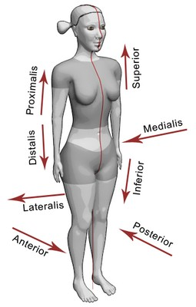

Slide 4
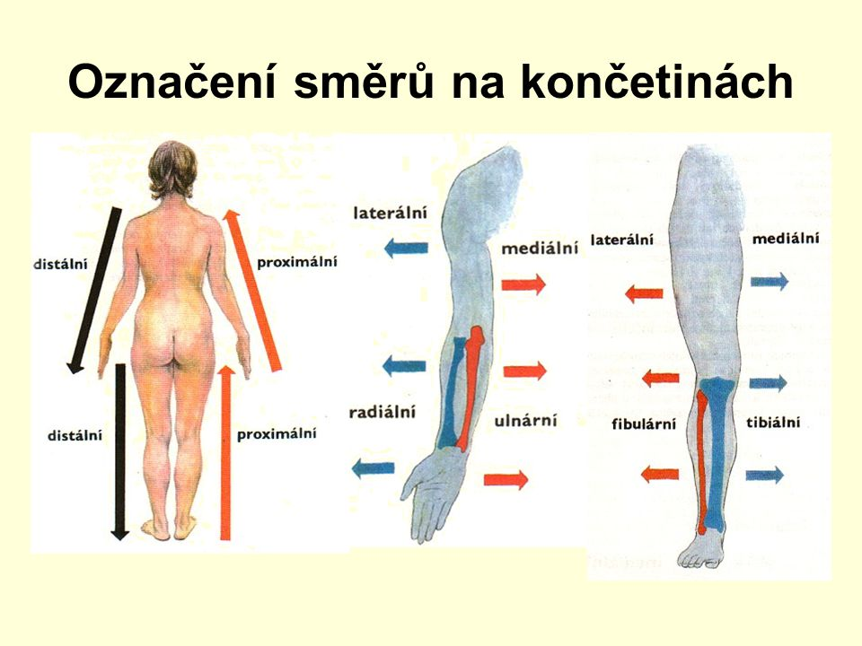

Slide 5
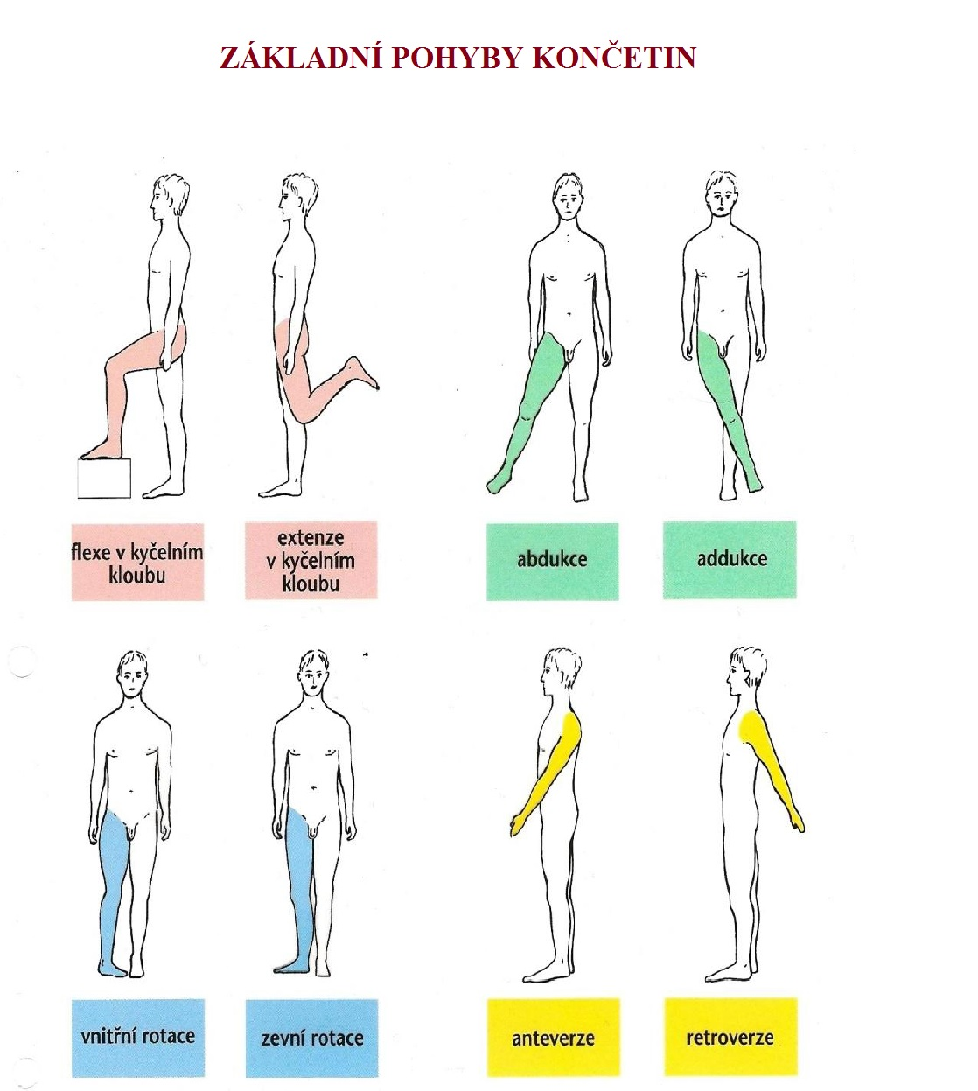
Anatomické názvosloví – pohyby

Slide 6
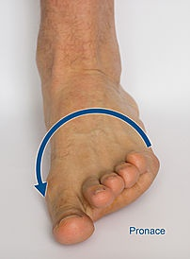
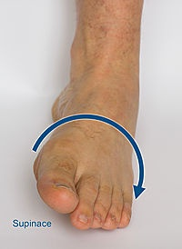

Slide 7
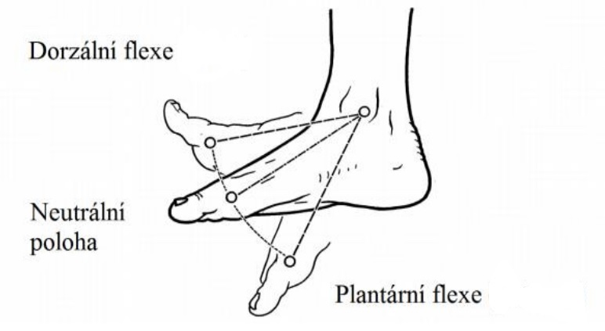

Slide 8
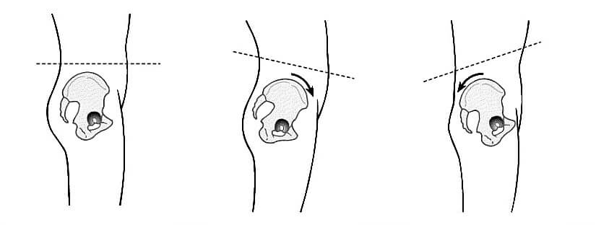
Neutrální pánev Anteverze pánve Retroverze pánve

Slide 9
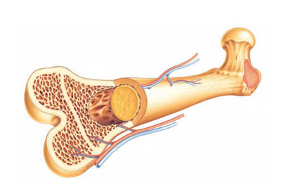
Kosterní soustava

Slide 10
Kosterní soustava – kostní tkáň
Osteocyt – základní kostní buňka zralé kosti, účastní se na uvolňování minerálů z kostní tkáně, jsou součástí mechanismu udržení vápníku v tělních tekutinách – plazmě
Kompaktivní tkáň – je příliš tvrdá, jelikož se skládá z minerálů jako kámen Ca, fosfátů a Mg
Houbovitá tkáň - obsahuje kolagen - pevný, avšak ohebný materiál, který kosti zpevňuje a dovoluje jim nepatrně se ohýbat, aniž by se zlomily.
Okostice – periost – umožňuje růst kosti do šířky – apozice a je inervovaná a zásobená cévami

Slide 11
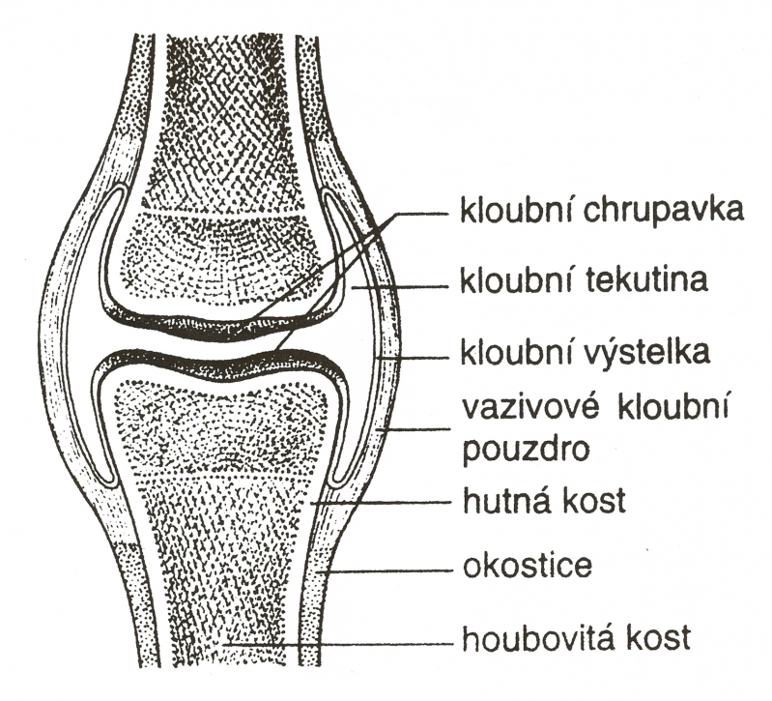
Kosterní soustava - kost

Slide 12
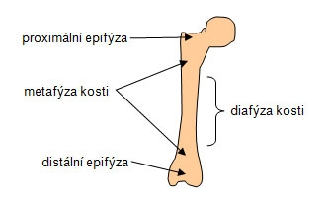
Diafýza – tvoří ji kompaktní kost, vyplněna kostní dření
Epifýza – pokud kost roste, jsou epifýzy a diafýzy odděleny růstovou chrupavkou

Slide 13
Kosterní soustava – druhy kostí
Dlouhé kosti – stehenní kost
Kosti krátké – klíční kost
Kosti ploché – lopatka
Kosti drobné – články prstů
Střed kosti – tělo
Konce kosti – hlavice nebo
kloubní hrboly

Slide 14
Kosterní soustava – spojení kostí
Slouží k pohyblivosti kostí
Spojení plynulé (pevné) – pojivem
Vazivem (např. kolem obratlů)
Chrupavkou (např. sternum, spojení stydké kosti, meziobratlové destičky)
Kostí (např. jednotlivé části pánve)
Spojení dotykem (pohyblivé) – kloub
Největší pružnost máme v předškolním věku a v období puberty, kdy je možné vyvolat i pohyby přesahující běžný fyziologický rozsah

Slide 15
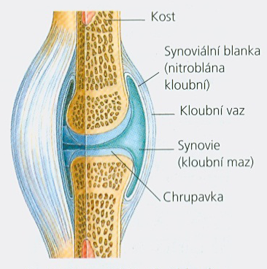
Kloub

Slide 16
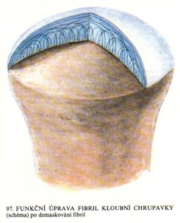
Kloubní chrupavka
Většinou hyalinní, bez nervů a cév
Zvápenatělá chrupavka je nahrazena kostí
V dospělosti neroste (opotřebení), ale je víc mezibuněčné hmoty
Koleno 6-8 mm
Články prstů 1mm
Synoviální tekutina –
Kyselina hyaluronová

Slide 17
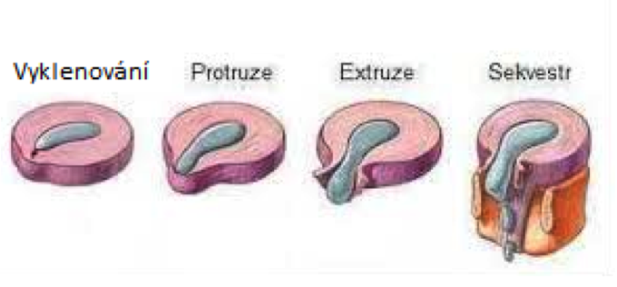
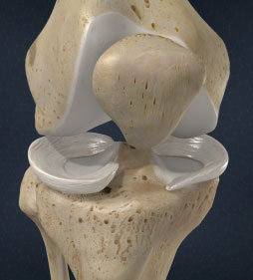
Meniskus
Meniskus – tvar srpu, na okraji je vysoký a směrem ke středu kloubní plochy se snižuje neodděluje plochy úplně
Pevná vazivovitá chrupavka z hustého kolagenní vaziva

Slide 18
Pohyby v kloubech
Hlavní pohyby
Flexe – extenze
Abdukce – addukce
Rotace
Cirkumdukce
Rozsah pohybu je dán
poměrem mezi plochami
kloubní jamky a hlavice

Slide 19
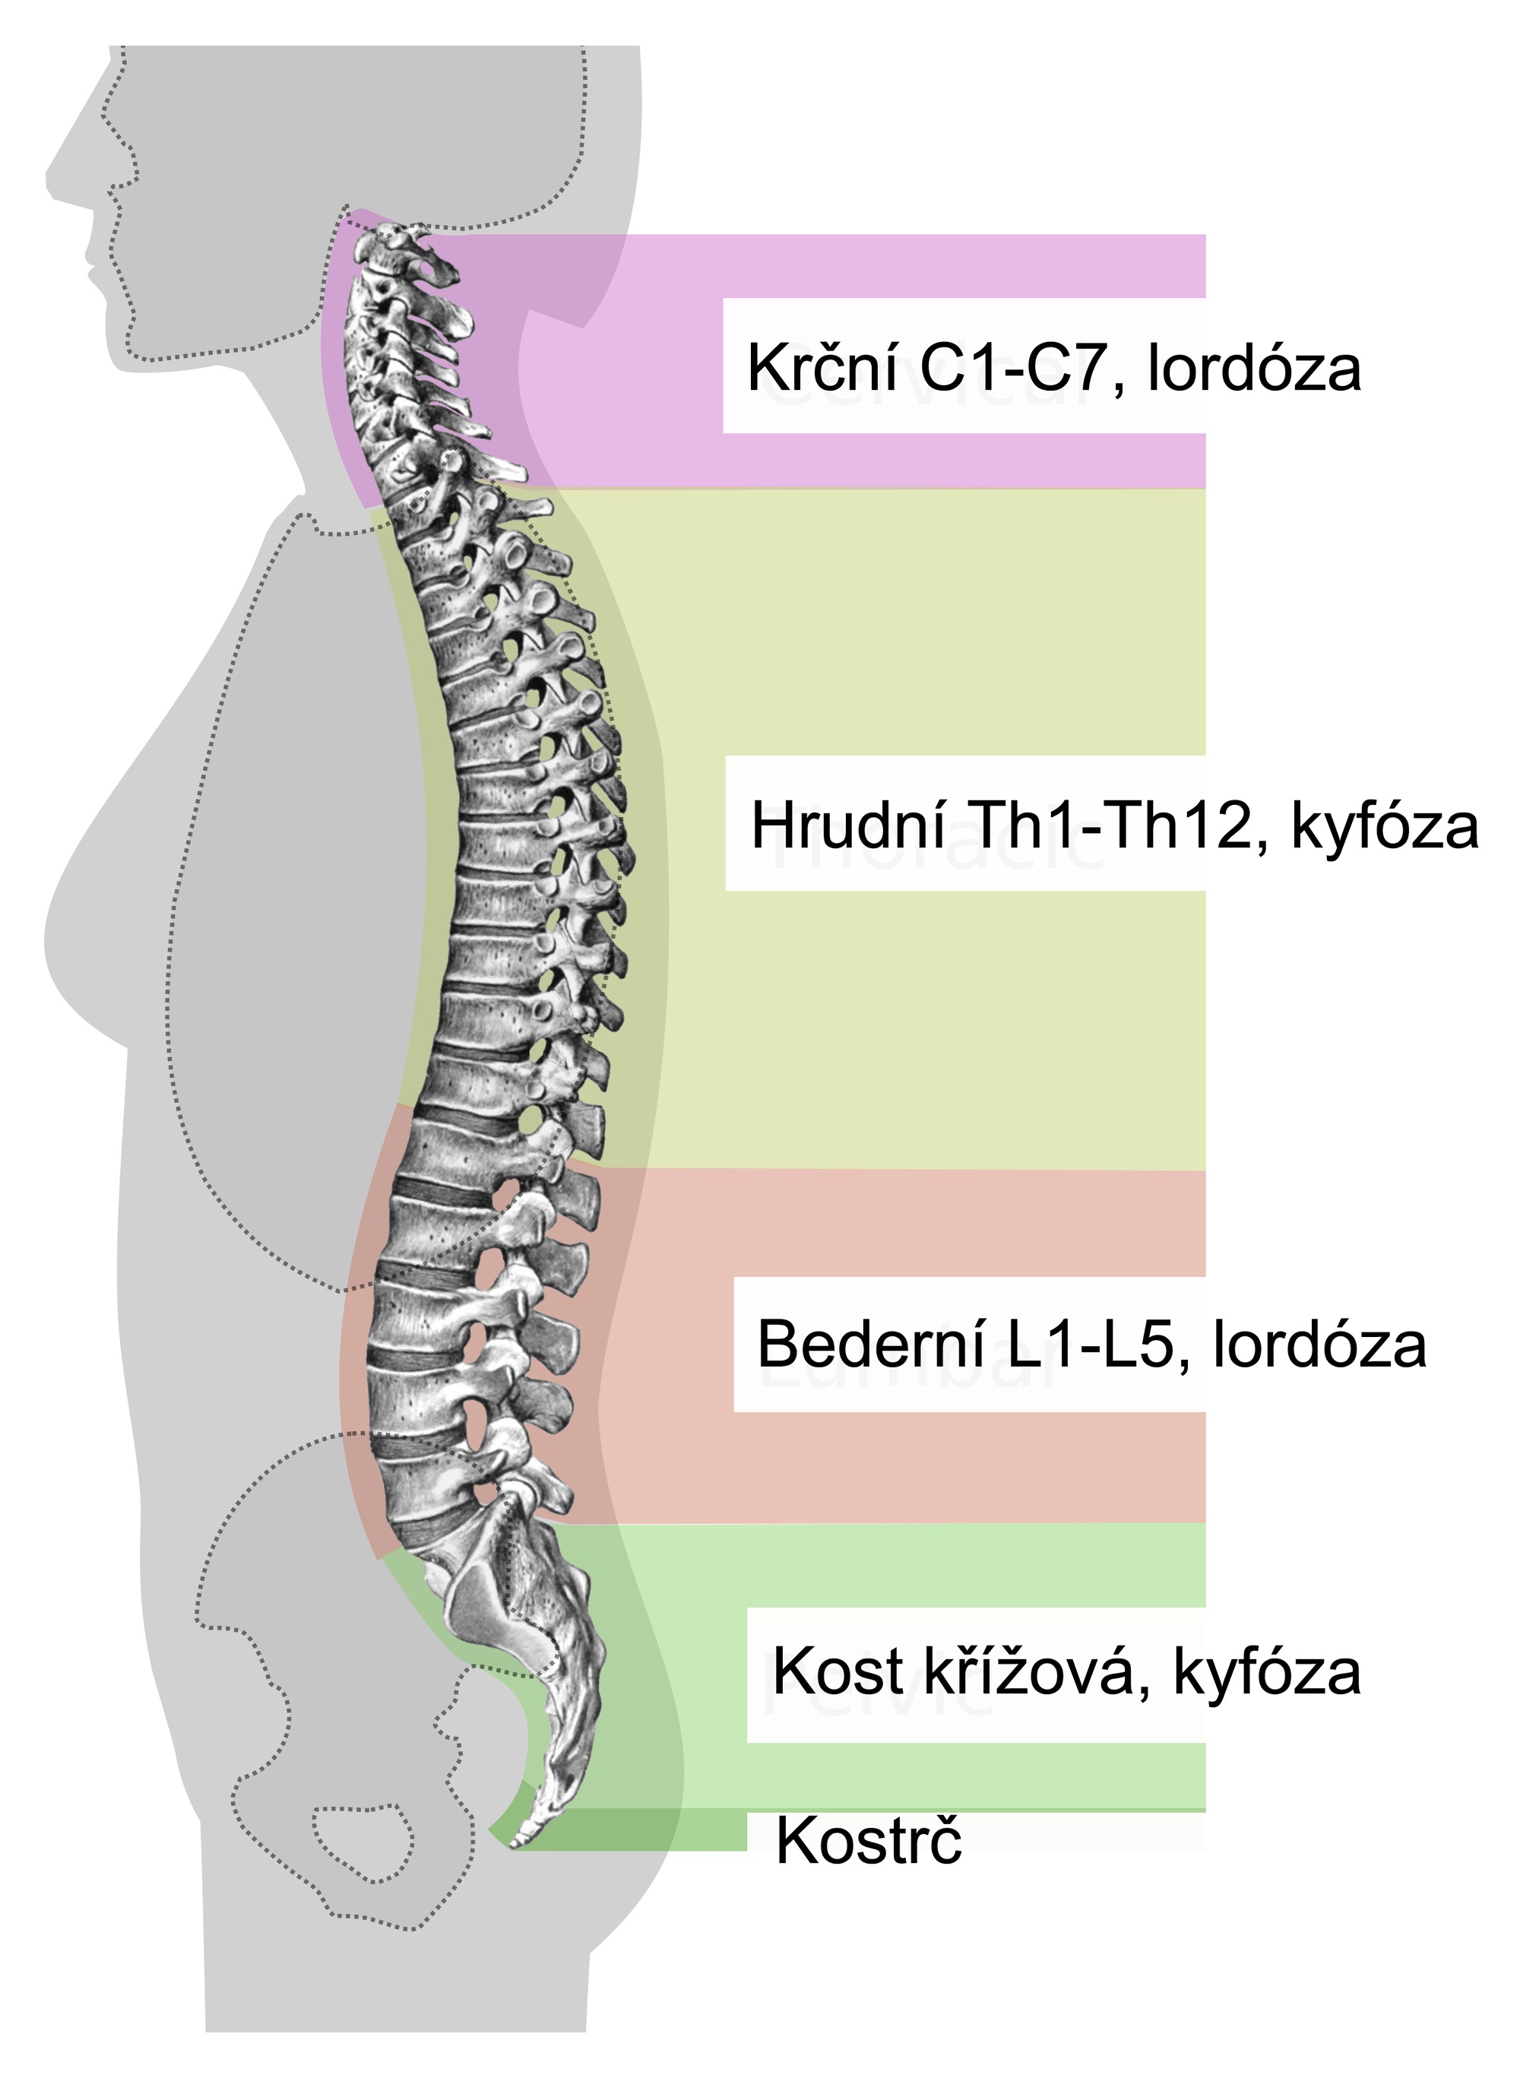
Kosterní soustava - páteř

Slide 20
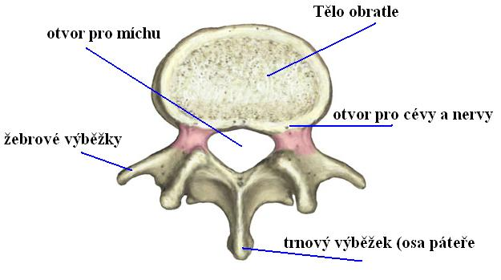
Kosterní soustava - obratel

Slide 21
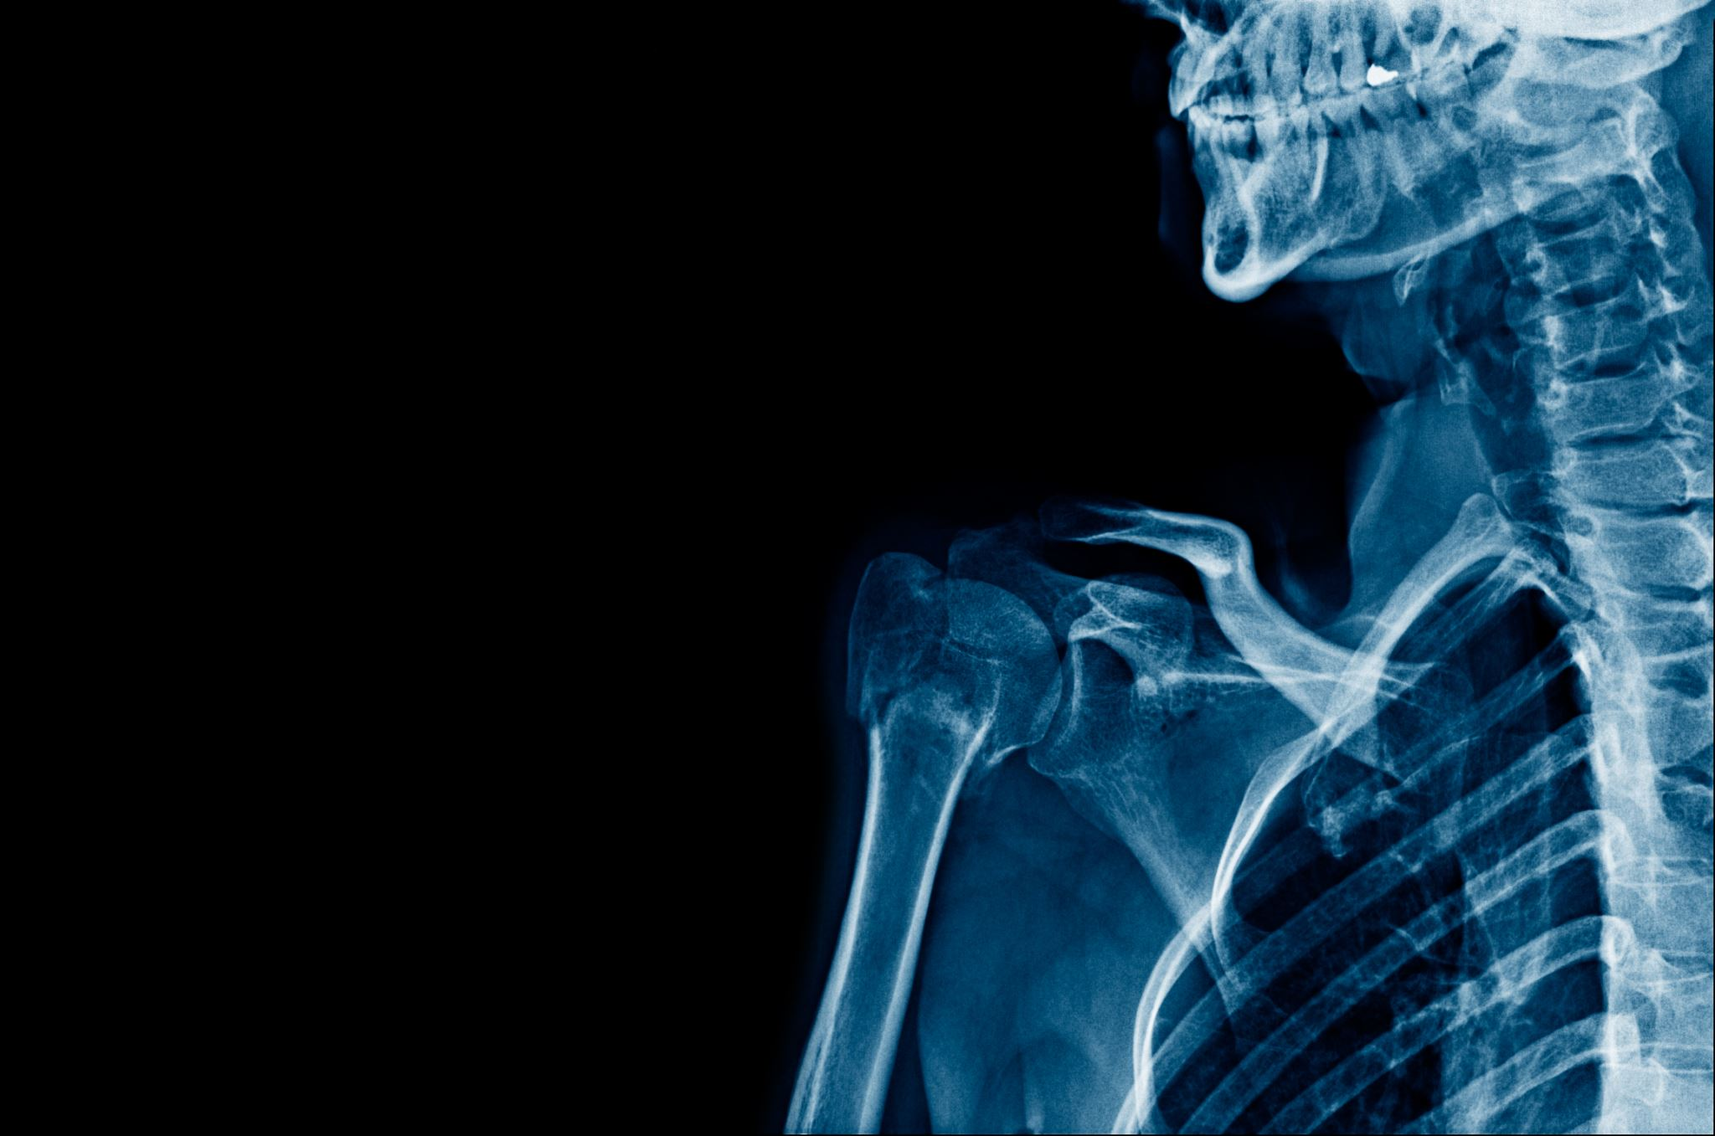
Spojení na páteři
Meziobratlové ploténky – 23
Vazy
Chrupavka
Klouby C1 a lebka

Slide 22
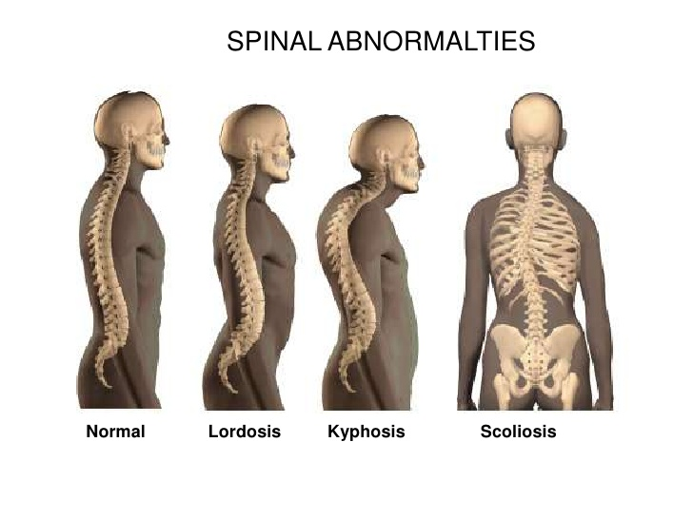
Kosterní soustava - páteř

Slide 23
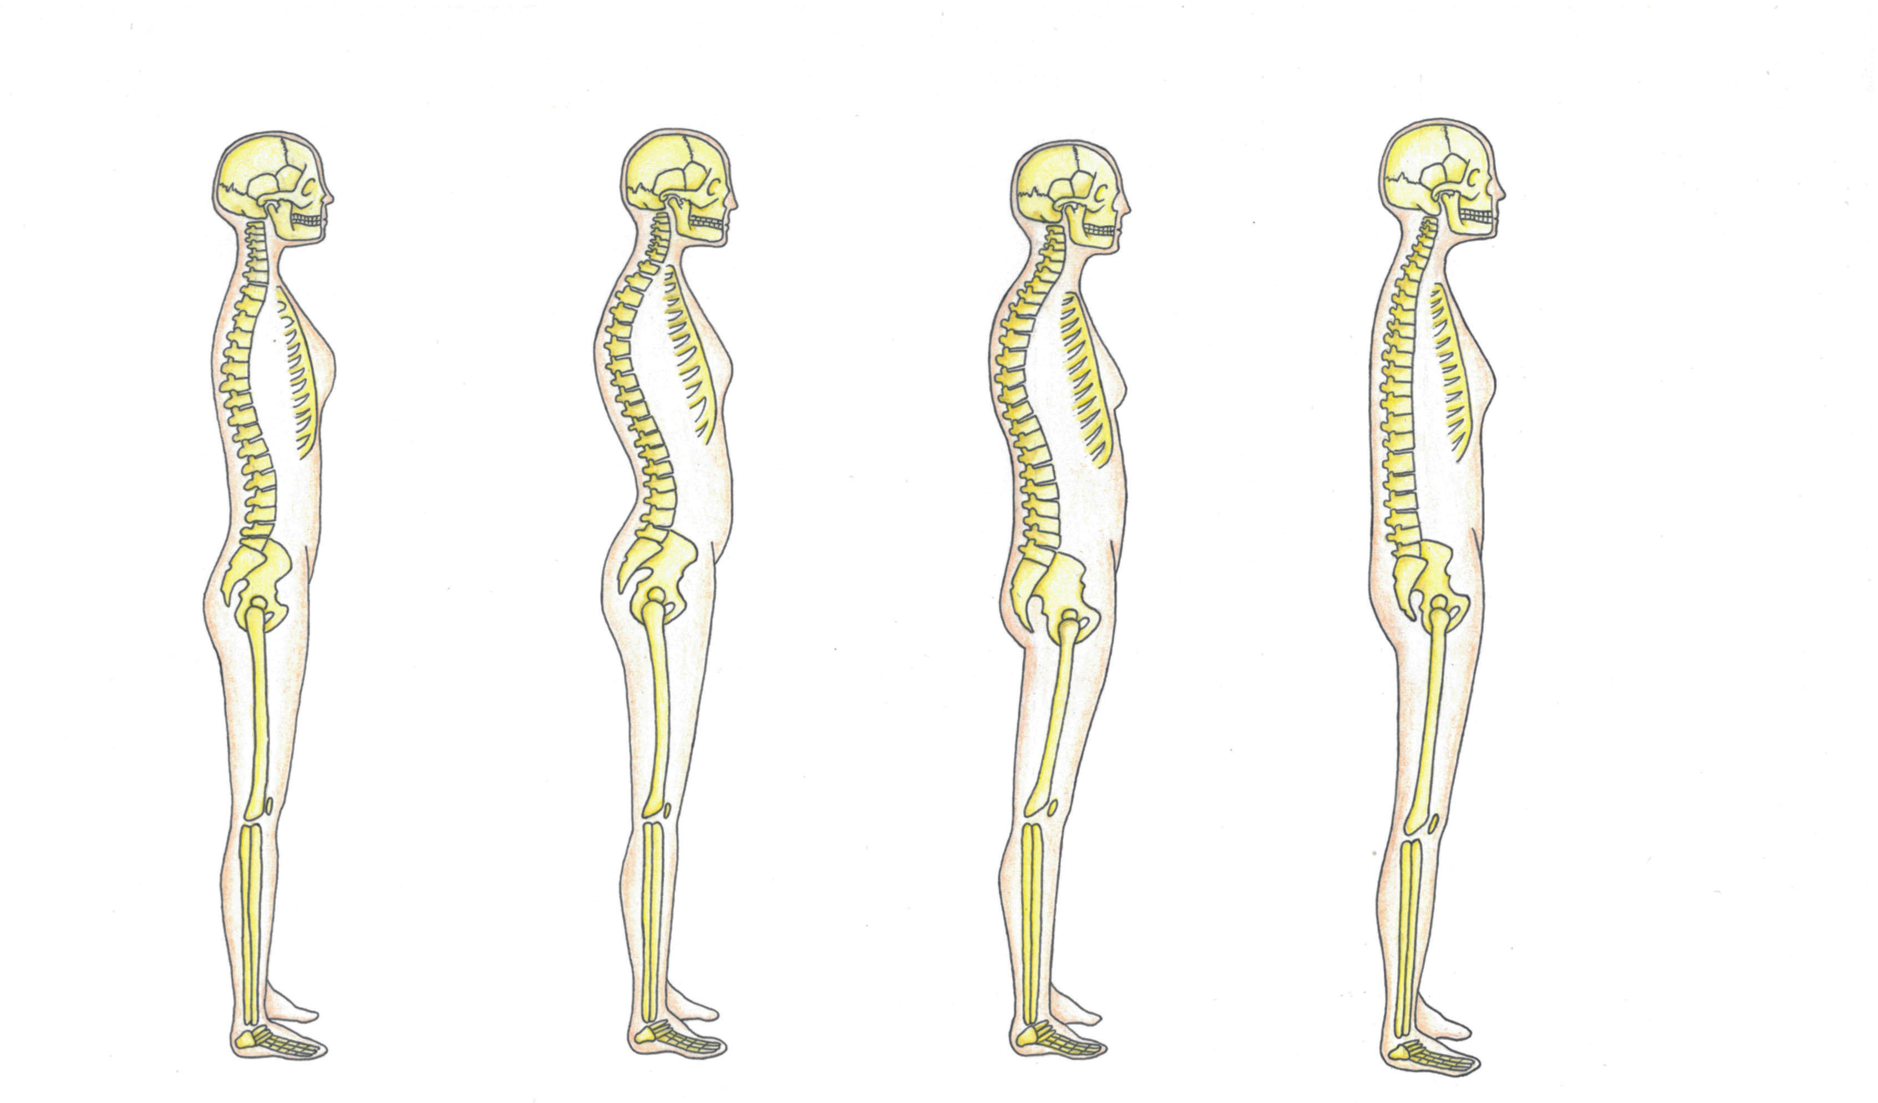

Slide 24
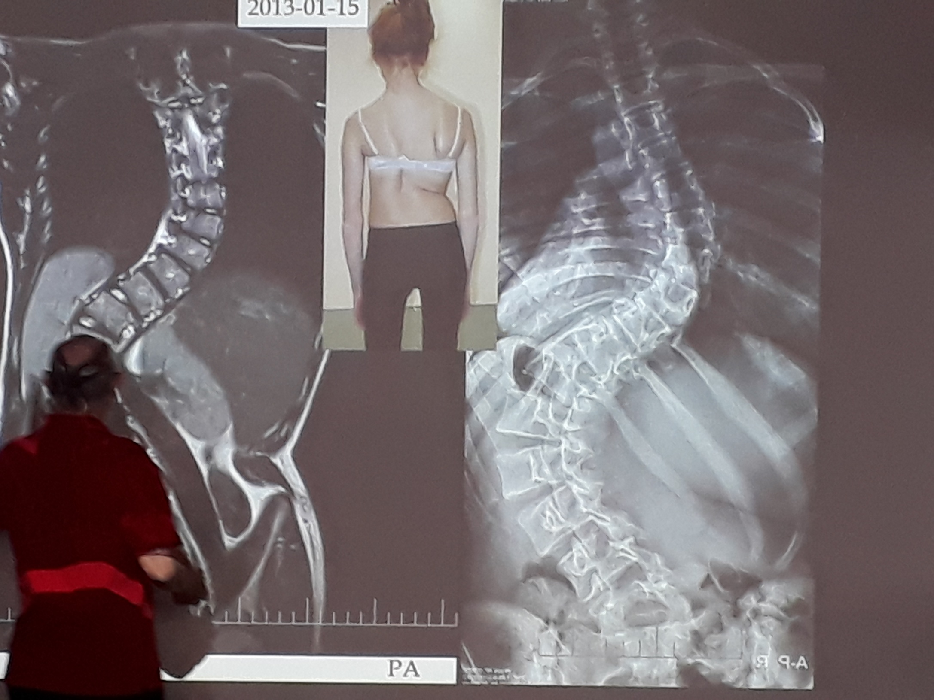

Slide 25
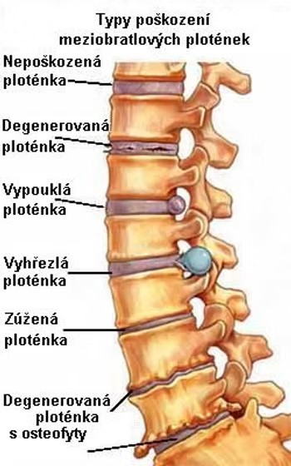
Typy poškození meziobratlových plotének

Slide 26
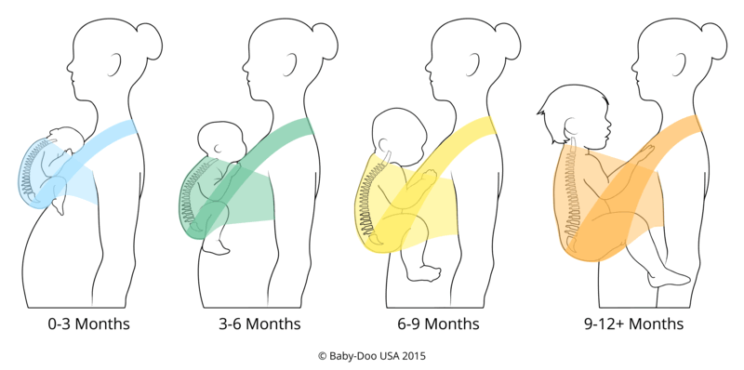

Slide 27
Krční páteř
Atlas – nosič – první krční obratel
Axis – čepovec – druhý krční obratel – nese váhu hlavy 5,5 kg
Lordóza

Slide 28
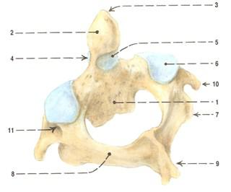
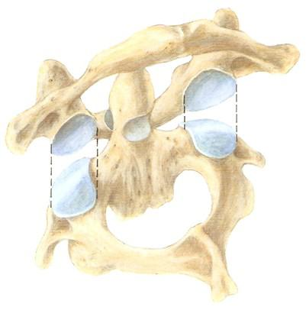
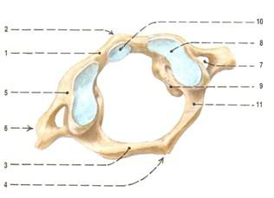

Slide 29
Hrudní páteř
Hrudní páteř (torakální, thoracis spine)
tvoří nejdelší část páteře
Je složená z 12 hrudních obratlů Th (vertebrae thoracicae).

Slide 30
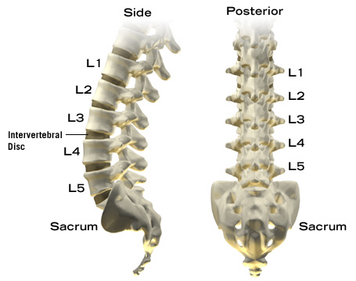
Bederní páteř
Obratle bederní (vertebrae lumbales) - jsou ze všech obratlů největší, tělo 5. bederního obratle je vpředu vyšší než vzadu. Oblouk bederních obratlů je mohutný, trnové výběžky mají tvar čtverhranných destiček. Přechod posledního bederního obratle v tělo křížové kosti tvoří tzv. promontorium.

Slide 31
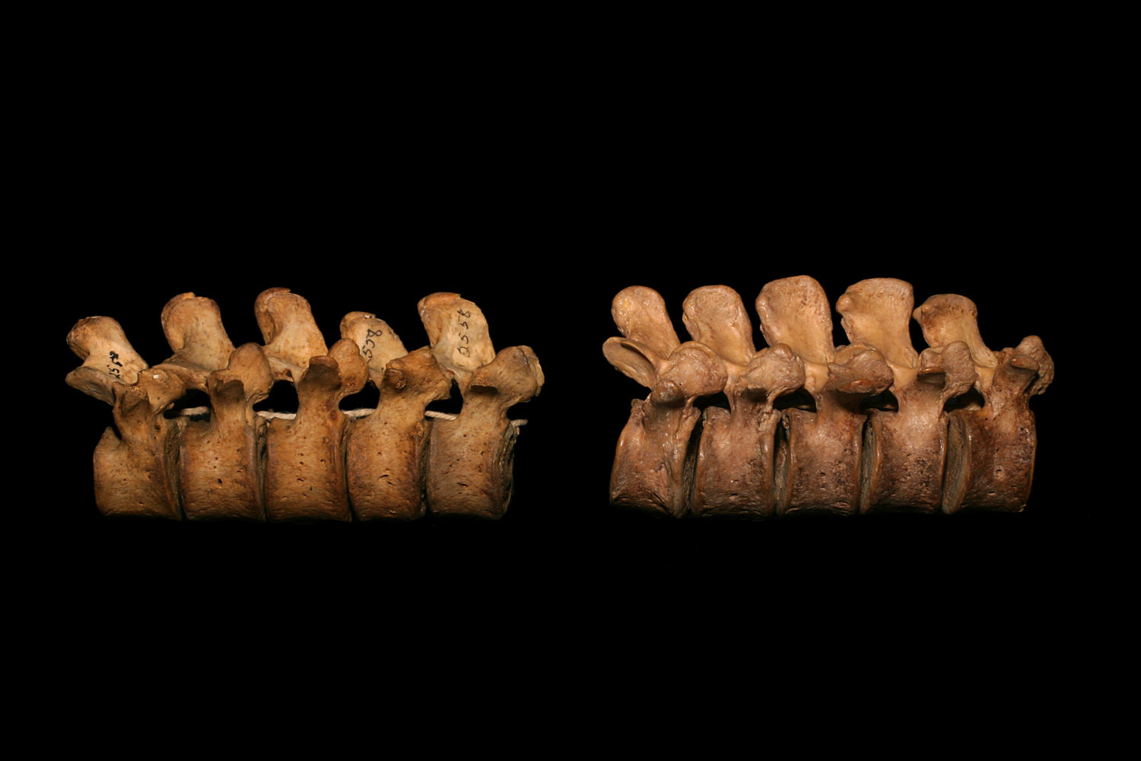
Bederní obratle

Slide 32
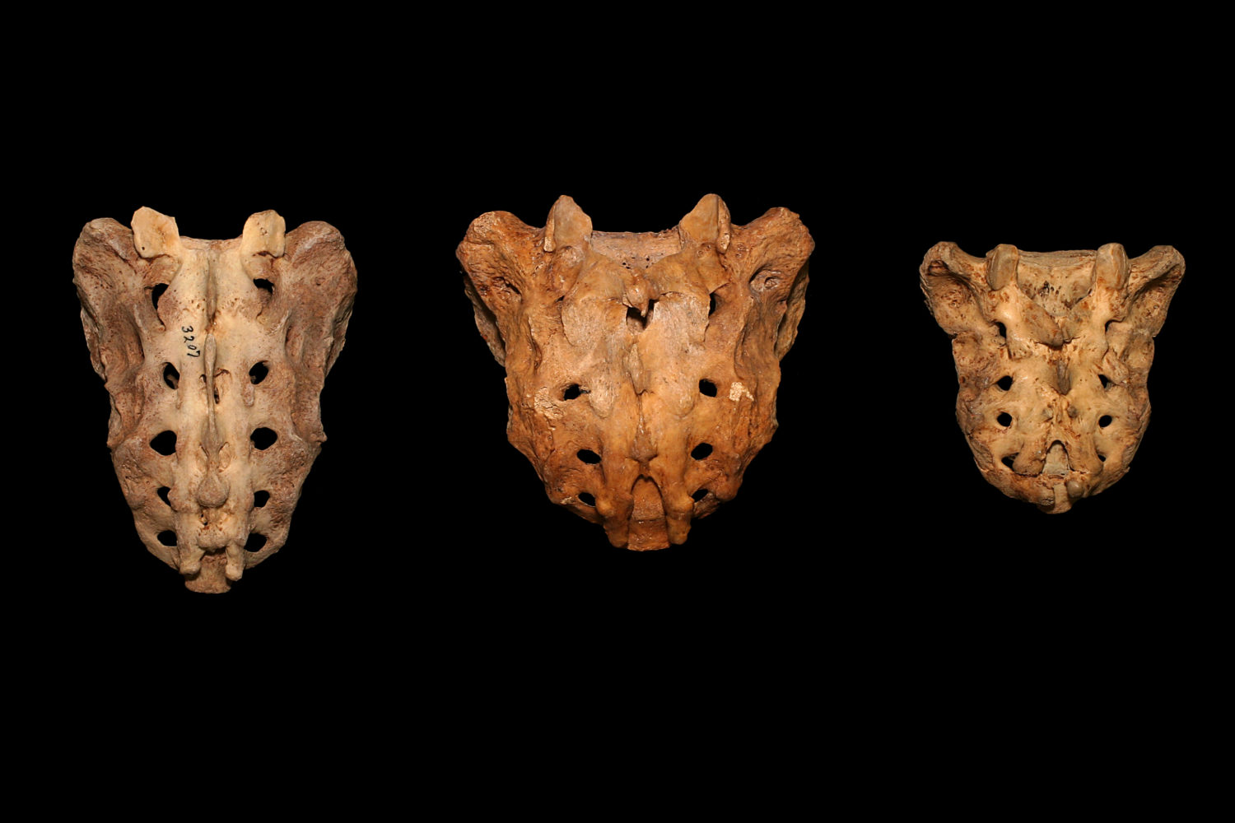
Sacrum

Slide 33
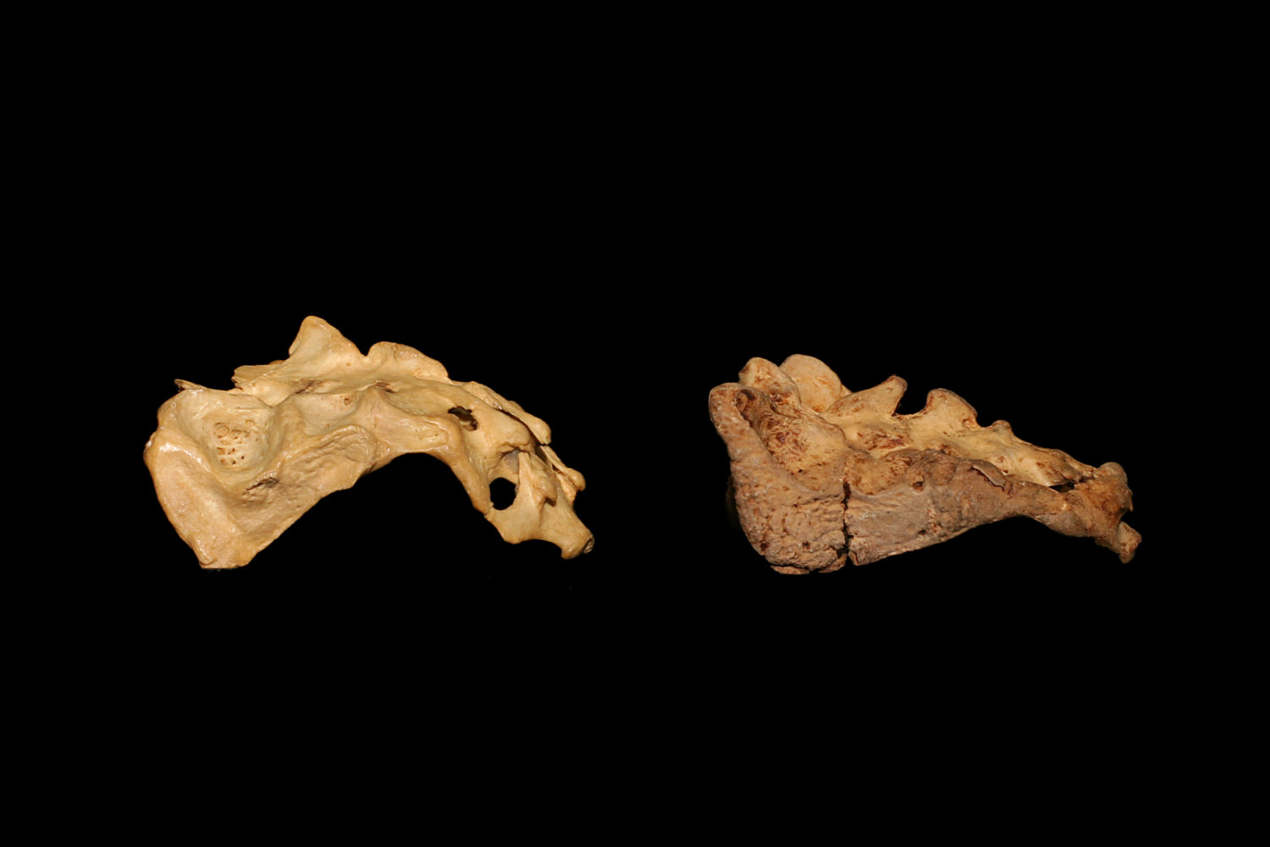

Slide 34
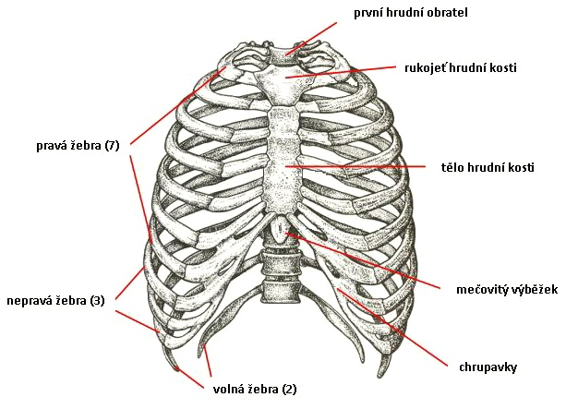
Kosterní soustava - hrudník

Slide 35
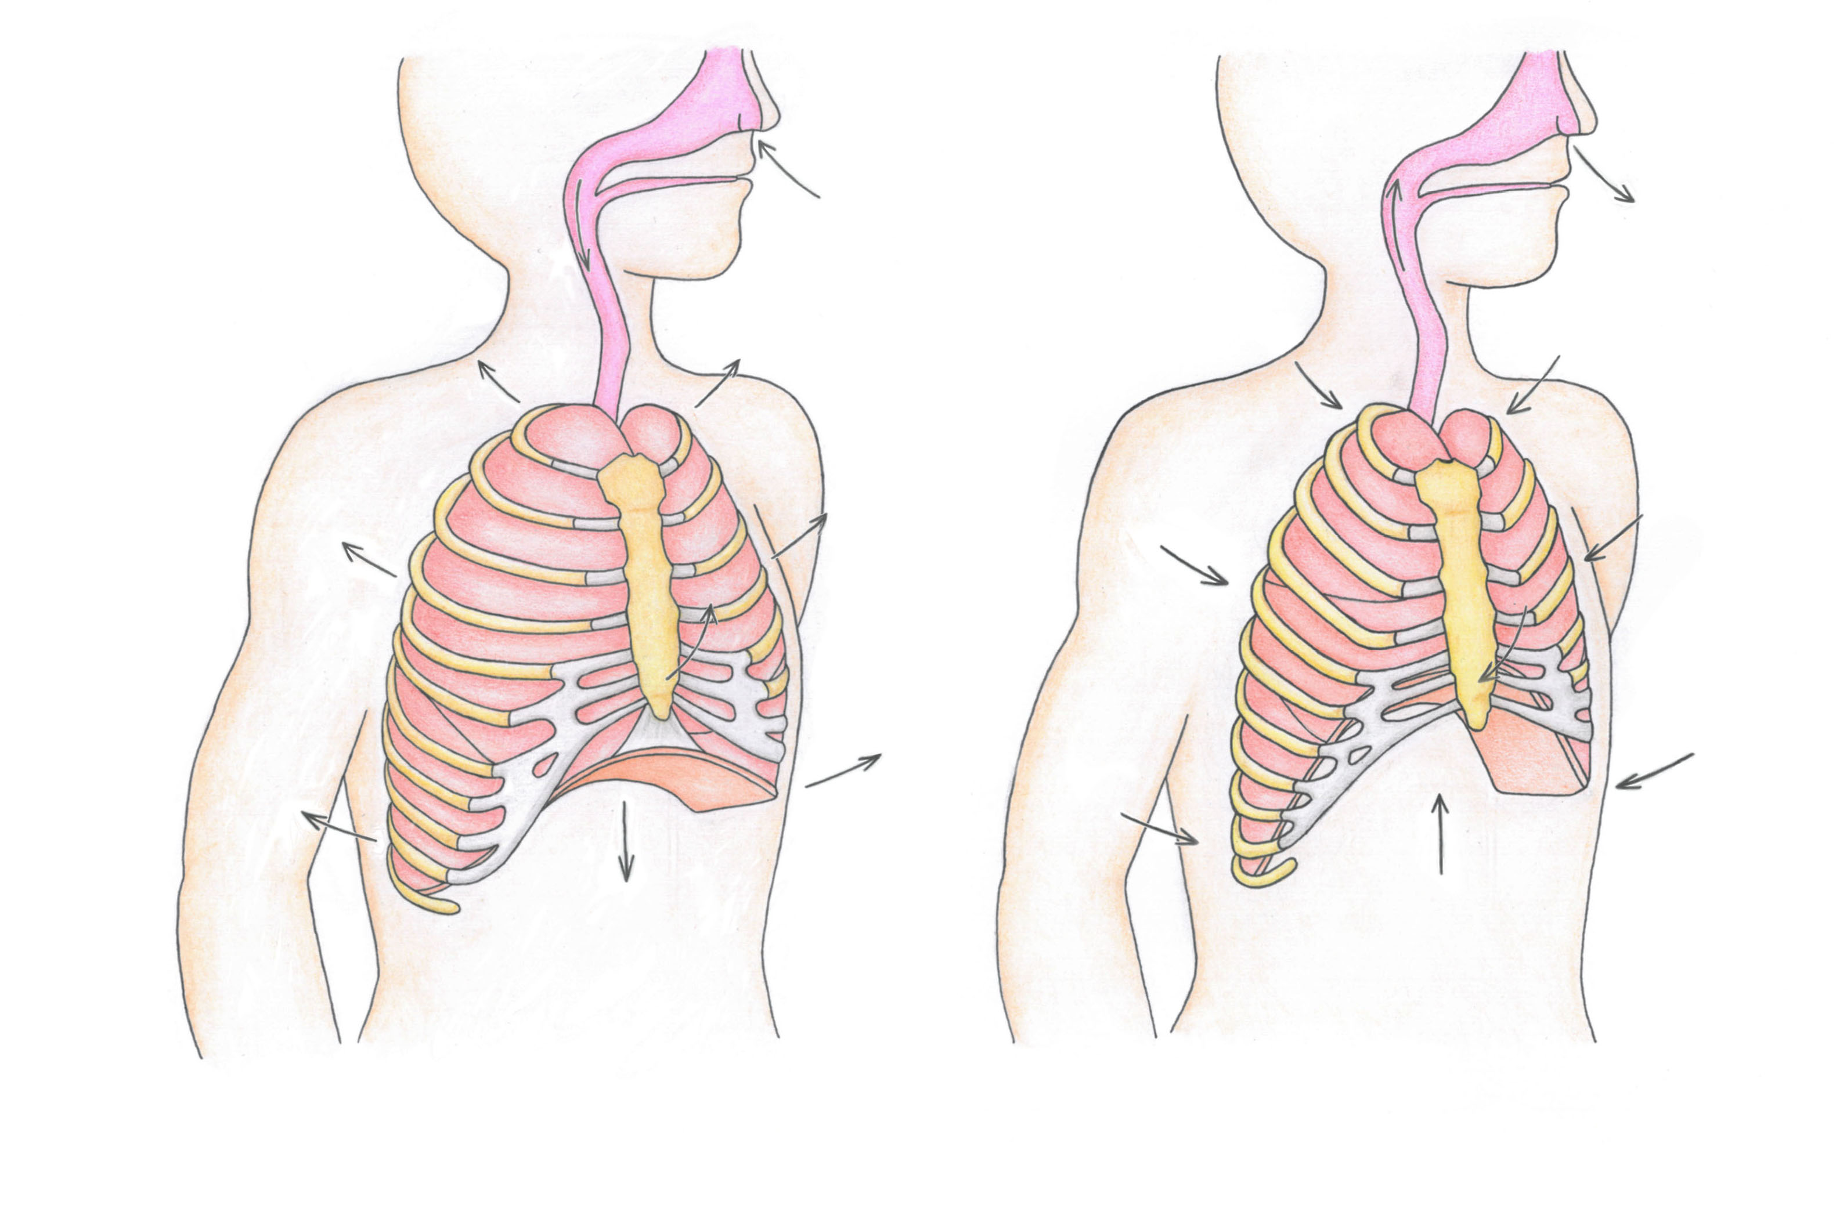

Slide 36
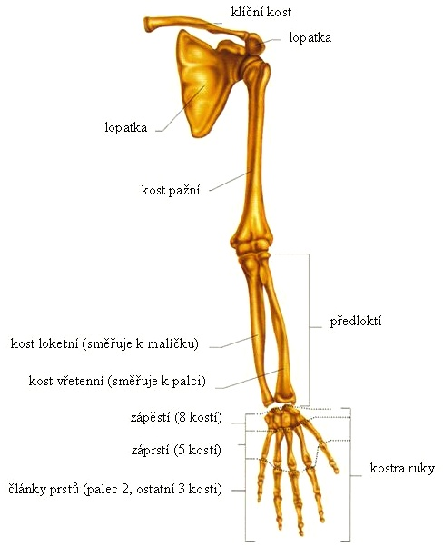
Kosterní soustava – horní končetina

Slide 37
Lopatka
Hákovitý výběžek – processus coracoideus
Přední plocha (facies costalis) je mírně prohloubená a upíná se zde začátek podlopatkového svalu (musculus subscapularis).
Zadní plocha (facies dorsalis) je rozdělená hřebenem (spina scapulae) na dvě části. Menší část nad hřebenem je nadhřebenová jáma (fossa supraspinata) a větší je podhřebenová jáma (fossa infraspinata)..

Slide 38
Pohyby lopatky
Rotace lopatky - pilovitý sval a rombické svaly
Elevace a deprese lopatky – trapézový sval a zdvihač lopatky
Anteverze a retroverze lopatky – trapézový sval a malý prsní sval
Addukce a abdukce lopatky – trapézový sval a přední pilovitý

Slide 39
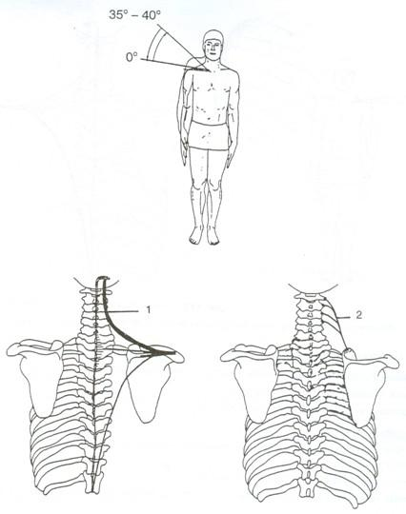
Elevace - zvednutí

Slide 40
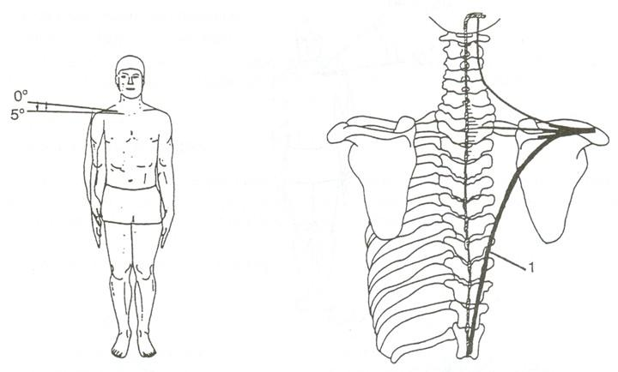
Deprese - pokles

Slide 41
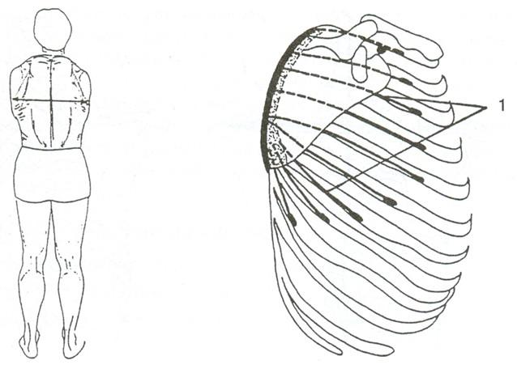
Protrakce - odtažení

Slide 42
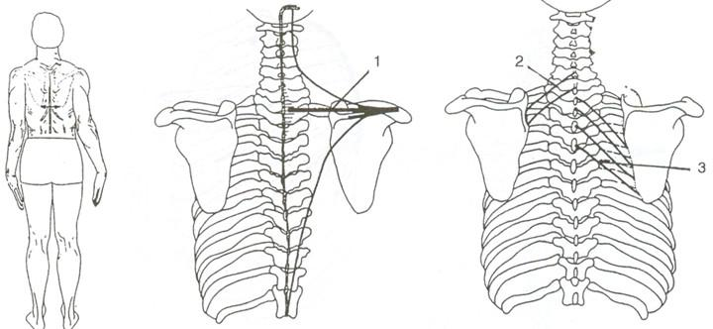
Retrakce - přitažení

Slide 43
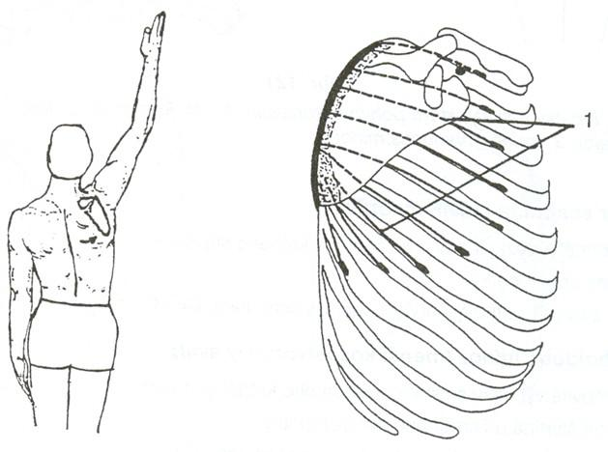
Anteverze – zevní rotace

Slide 44
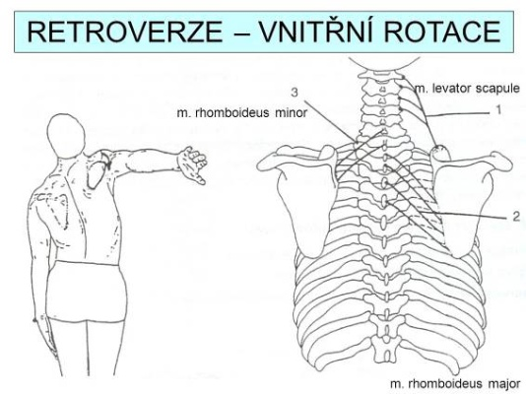

Slide 45
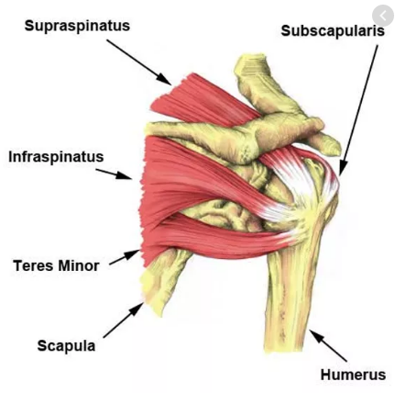
Rotátorová manžeta

Slide 46
Nejpohyblivější kloub v těle kulovitého tvaru
Jednoduchý kloub – humerus + scapula
Pohyby:
- rotace vnitřní a zevní
- addukce – připažení
- abdukce – upažení
- flexe – předpažení
- extenze – zapažení
- elevace –vzpažení na horizontálu do 180 stupňů
Kloubní pouzdro je volné, a proto může snadno dojít k vykloubení z jamky = LUXACE

Slide 47
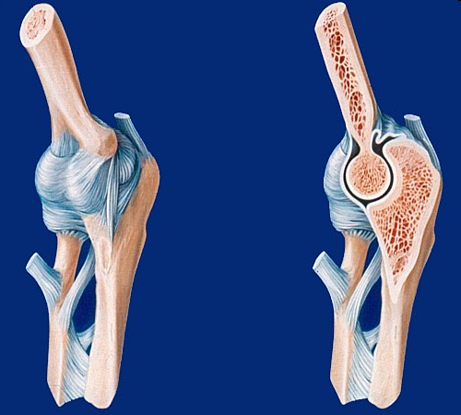
Loketní kloub

Slide 48
Kloub složený – humerus, ulna, radius
Pohyby:
- flexe – ohnutí
- extenze – natažení
- pronace – vtáčení – palec dolů
- supinace – vytáčení – dlaň nahoru
Tři kloubní spoje:
Kladkový kloub – humerus a ulna
Kulový kloub – humerus a radius
Kolový kloub – radius a ulna
Mezi ulnou a radiem je mezikostní membrána – fixuje obě předloketní kosti

Slide 49
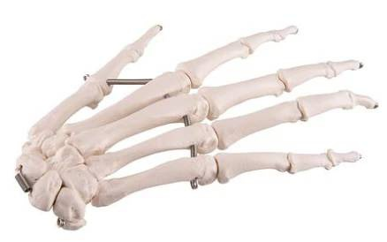
Ruka
Zápěstí – carpus
Záprstí – metacarpus
Články prstů – phalanges

Slide 50
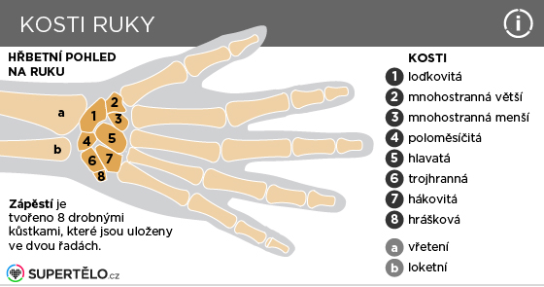

Slide 51
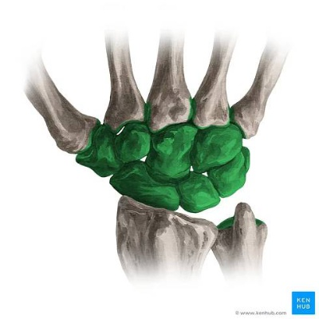
Vřetenozápěstní kloub – radiokarpální kloub
složený kloub – vřetení kost a tři kosti první řady zápěstních kostí – člunková, poloměsíčitá a trojhranná kost

Slide 52
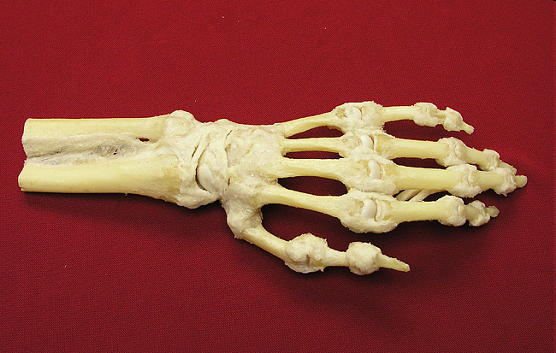
Záprstí – metacarpus – jde o pět dlouhých kostí
Články prstů – phalanges – palec má dva články kostí, ale ostatní mají 3 články

Slide 53
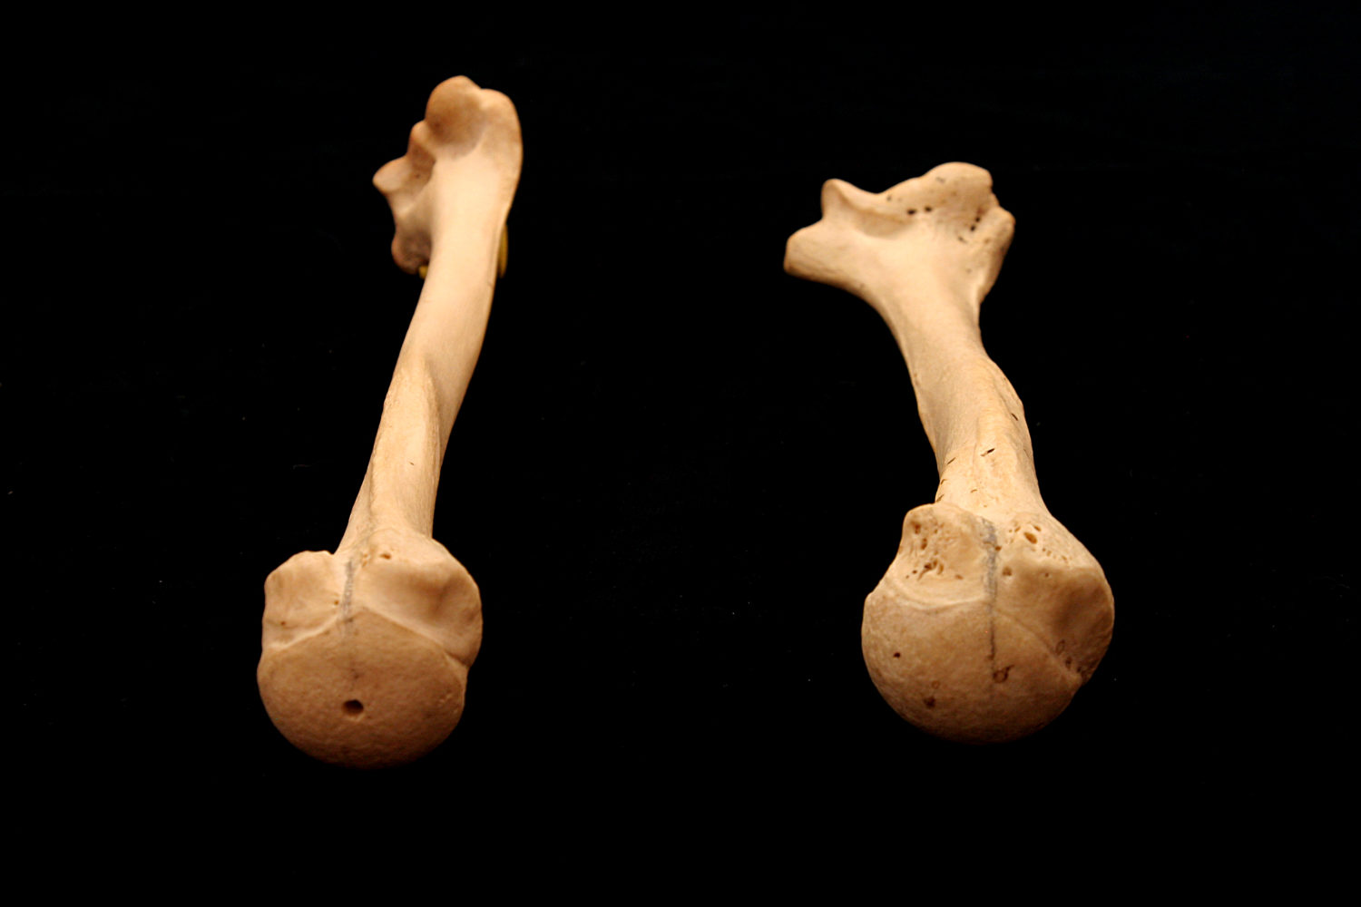
Humerus - torze

Slide 54
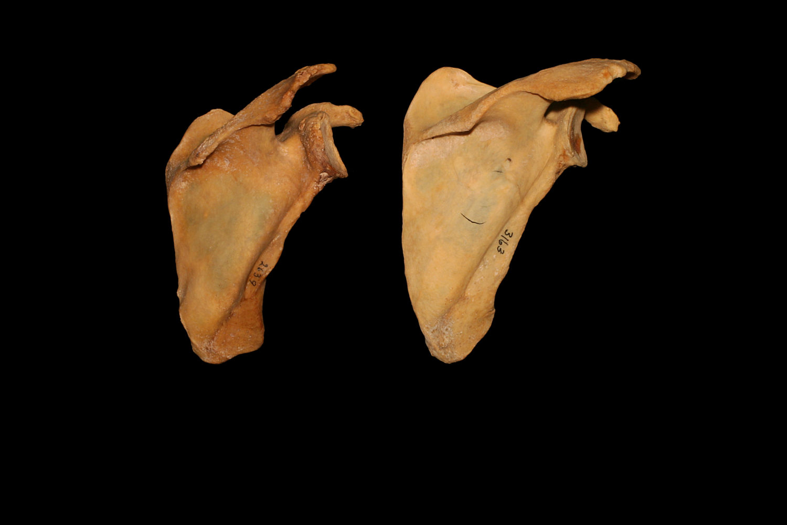
Lopatka

Slide 55
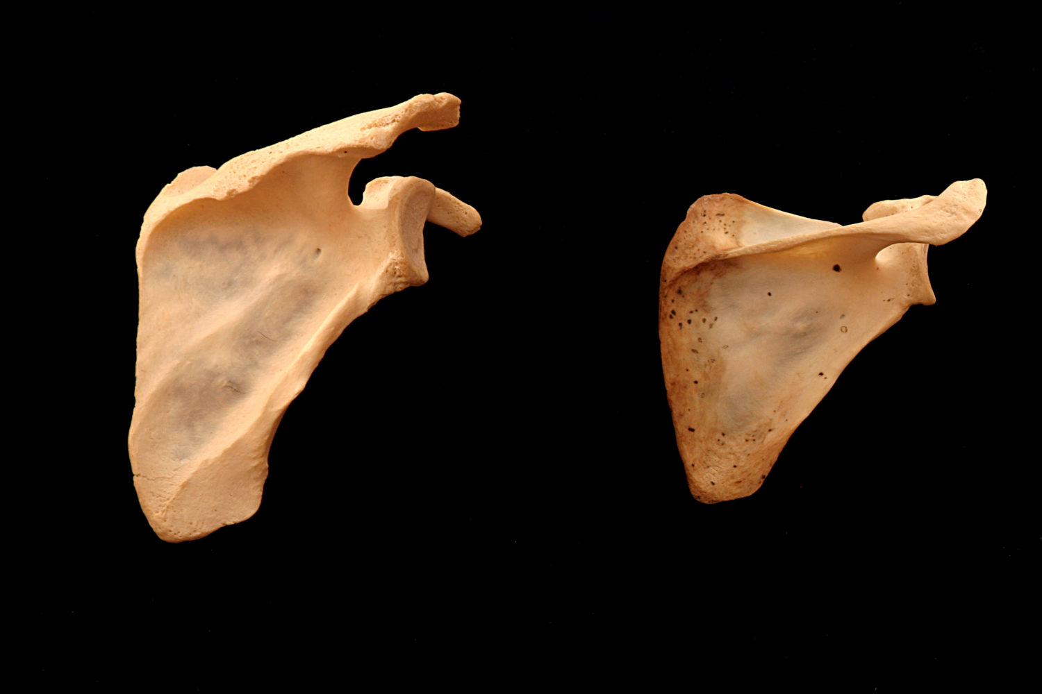

Slide 56
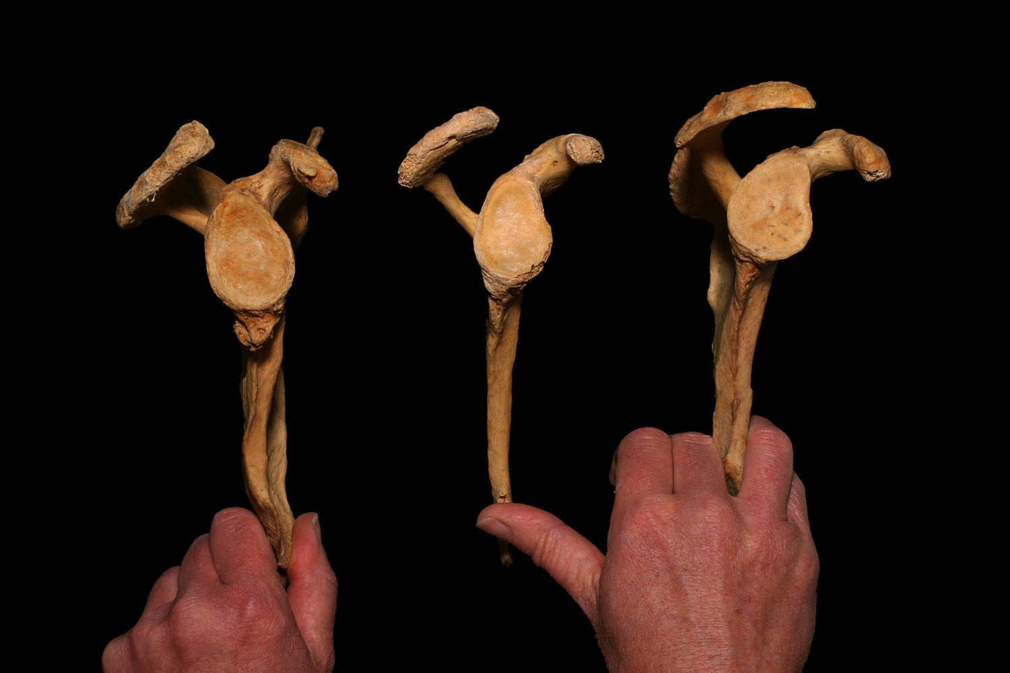

Slide 57
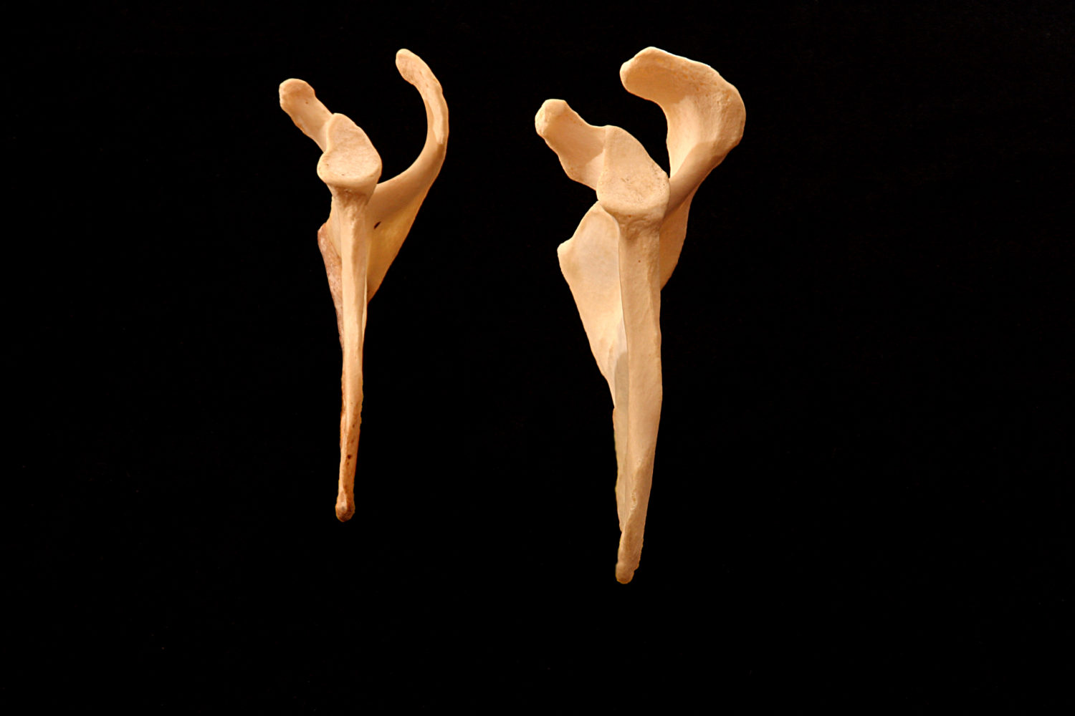

Slide 58

Kosterní soustava – dolní končetina

Slide 59


Slide 60
Kosterní soustava - pánev

Slide 61


Slide 62
Klouby pletence dolní končetiny
Kloub křížokyčelní – ARTICULATIO SACROILIACALIS
Tuhý kloub
Zajišťuje správné postavení pánve k páteři a správný sklon pánve
Spona stydká – SYMPHYSIS PUBICA
Chrupavčité spojení stydkých kostí v přední části pánve
Velmi pevné spojení – během těhotenství vlivem hormonů polevuje
Spojení pánevních kostí, křížové a kostrče - pánev

Slide 63

Kosterní soustava – kyčelní kloub

Slide 64
Kyčelní kloub
Jednoduchý kloub – hlavice femuru a acetabulum kosti kyčelní – kulovitý kloub
Fixace pevným kloubním pouzdrem
Pohyby:
- flexe a extenze
- abdukce a addukce
- rotace
- cirkumdukce

Slide 65

Stehenní kost

Slide 66

Femury – různé úhly krčků stehenní kosti

Slide 67

Femur – různé délky krčků stehenní kosti

Slide 68

Femur - torze

Slide 69


Slide 70


Slide 71

Pánev – kyčelní jamka

Slide 72


Slide 73


Slide 74

Holenní kost

Slide 75

Tibia - torze

Slide 76

Lýtková kost

Slide 77

Kolenní kloub
Složený kloub – femur, tibia, patella (vzata do úponu šlachy m.quadriceps femoris)
Uvnitř jsou menisky
Pevnost udává stabilitu člověka během chůze
Postranní vazy – zpevnění, uvnitř 2 zkřížené vazy
Pohyby:
- flexe
- extenze
- vnitřní a zevní rotace

Slide 78
Klouby nohy
Nožní klenba
Kosti nohy svým tvarem a umístěním tvoří podélné a příčné klenutí nohy
Noha se neopírá o podložku v celé ploše, ale jen ve čtyřech bodech – hrbol kosti patní, části palcového, druhého a třetího metatarzu
Významná pro pružné našlapování – přenos hmotnosti těla na podložku

Slide 79
Kosti nohy
Zánártí – tarsus – sedm masivních kostí – hlezenní kost (talus), patní kost, člunková, tři klínové, krychlová
Nárt – metatarsus – pět kostí, první kost je palcová
Články prstů phalanges – články prstů nohy jsou výrazně menší

Slide 80

Hlezenní kloub
Tibia, fibula, talus
Slabé pouzdro – často se trhá
Pohyby:
- plantární flexe – stoj na špičkách
- dorsální flexe – stoj na patách
Inverze a everze
rotace

Slide 81


Slide 82
Svalová soustava – svalová tkáň
Vlastnosti svalové tkáně:
Excitabilita – dráždivost – odpovídá na podněty a přijímá je
Kontraktilita – stažlivost
Extenzibilita – protažitelnost
Elasticita – pružnost – vrací se zpět do původního stavu, ve kterém se nacházela

Slide 83
Svalová soustava – druhy svaloviny
HLADKÁ SVALOVINA – stěny orgánů a cév, podněty jsou vyvolány hormony nebo mechanickými stimuly
PŘÍČNĚ PRUHOVANÁ SVALOVINA („kosterní“) – začínající a upínající se na kostře a svalovina ve stěně některých trubicovitých orgánů – nervy
SRDEČNÍ SVALOVINA – smrštění je automatické, vyvolávané iontovými přesuny

Slide 84

Svalová soustava – mikroskopická stavba svalu - myofibrila
Její stavba způsobuje příčně pruhovaný vzhled svalu – vidíme je mikroskopicky
Ten vzniká uspořádáním dvou druhů
bílkovinných vláken - aktinu a myosinu

Slide 85

Svalová soustava - sval

Slide 86
Svalová soustava – stavba svalu
70% vody, 20% bílkovina, 10% další
Základní stavební jednotka je svalové vlákno – myofibrila (tvořena dvěma druhy bílkovinných vláken – aktin a myosin)
Svalová vlákna se dále spojují do snopečků a snopečky ve svaly
Svaly jsou obaleny vazivem – endomysium
Celý sval je pokryt vazivovým obalem – epimysium (fascie)

Slide 87

Svalová soustava – popis svalu
ZAČÁTEK – nejméně pohyblivý a pevně umístěný ke kosti (proximálně – k trupu)
SVALOVÉ BŘÍŠKO – nejširší, masité
ÚPON SVALU – šlacha – nejslabší článek svalového aparátu – pevně připojená na kost, při zranění dochází k porušení samotné šlachy
Sval může mít rozdělený začátek – dvojhlavý, trojhlavý nebo čtyřhlavý

Slide 88


Slide 89
Svalová soustava – dělení svalů
PODLE FUNKCE/TYPU POHYBU:
flexory, extenzory, abduktory, adduktory…
PODLE VZÁJEMNÉHO VZTAHU SVALŮ:
Agonista (vykonává daný pohyb)
Antagonista (působí proti danému pohybu)
Synergista (pomáhá danému pohybu)
+ Stabilizační fixační svaly (např. extenzi kolene provádí čtyřhlavý sval stehenní, ale víme, že samotný pohyb provádí především přímá hlava, ostatní hlavy fixují)
+ Neutralizační svaly (ruší nežádoucí směry pohybů u svalů)
Správnou souhru všech svalů na daném pohybu nazýváme svalovou koordinací.

Slide 90
Svalová soustava – dělení svalů
Příklad:
Abdukce paže
Agonista – deltoideus
Antagonista – latissimus dorsi
Synergista – Supraspinatus
Flexe kyčle
Agonista – iliopsoas
Antagonista – semitendinosus/semimembranosus
Synergista - kvadratus femoris (rectus)

Slide 91




Slide 92
Svalová soustava – dělení svalů
Posturální svaly – svým trvale zvýšeným napětím udržují vzpřímené držení těla. Tendují ke zkracování.
Fázické svaly – zajišťují pohyb. Tendují k ochabování.

Slide 93

Svalová soustava – Zkřížené syndromy

Slide 94

Svalová soustava – Dolní zkřížený syndrom

Slide 95

Svalová soustava – Horní zkřížený syndrom

Slide 96
Svalová soustava – Funkce svalu - kontrakce
Izometrická kontrakce – mění se napětí, zůstává délka
Izotonická kontrakce – mění se délka, zůstává napětí (též dynamická kontrakce)
Koncentrická kontrakce – sval se zkracuje
Excentrická kontrakce – sval se prodlužuje

Slide 97


Slide 98

Platysma
Uložený pod kůží krku
Začíná od klíční kosti, fixuje se i k dolní čelisti a přechází do obličeje, kde se vplétá mezi snopce mimických svalů dolního rtu
EMG ukazují zvýšenou aktivitu svalu při hlubokém nádechu
Táhne ústní koutek a dolní čelist dolů

Slide 99

Sternocleidomastoideus – zdvihač hlavy
Začátek – sternum a clavicula
Úpon – os temporate - processus mastoideus

Slide 100

M.Scalenus anterior – přední kloněný sval
Začátek – 3-6 obratel krční – příčné výběžky
Úpon – první žebro
Zvýrazňuje krční lordózu
Provádí flexi krční páteře
Zdvihá první žebro – pomocný vdechový sval
Naklání páteř na stejnou stranu a otáčí ji na opačnou stranu

Slide 101

Scalenus Medius
Začátek 2-7 krční obratel
Úpon první žebro
Funkce stejná jako
u scalenus anterior

Slide 102

Scalenus posterior
Začátek 5-7 krční obratel
Úpon druhé žebro

Slide 103
Zádové svaly
Zahrnují čtyři vrstvy:
povrchová -
druhá vrstva obsahuje svaly končetinového původu (svaly spinohumerální - jdou od páteře na humerus nebo lopatku),
třetí vrstva svaly spinokostální (od páteře k žebrům)
čtvrtá svaly zádového původu, označované jako svaly vlastní (autochtonní).

Slide 104

Svalová soustava – zádové svaly

Slide 105

Trapesius – trapézový sval
Začíná na týle a trnových výběžcích krčních (C) a hrudních (Th) obratlů až po Th12
Jeho sestupné snopce se upínají na zevní konec claviculy, acromion a spinu scapulae,
Funkčně je to stabilizátor a fixátor lopatky, kraniální snopce zvedají rameno, kaudální táhnou lopatku dolů, celý sval ji přitahuje k páteři.
Současná akce obou kraniálních částí se účastní zdvižení paže nad horizontálu, vytáčí dolní úhel lopatky zevně (synergista m. serratus anterior).

Slide 106

Latissimus dorsi – široký zádový
začíná prostřednictvím fascie thorakolumbální (jinak také lumbodorzální) od zadní části crista iliaca (součást kosti kyčelní), zadní plochy kosti křížové a od trnů bederních obratlů. Dále od tří posledních žeber a od trnů posledních pěti hrudních obratlů (Th12 - Th8).
V průběhu se zužuje ke svému úponu na humerus (vpředu, crista tuberculi minoris). Překrývá dolní úhel lopatky.
Uplatňuje se při addukci a vnitřní rotaci humeru (pohyb paže při kopání motykou a extenzi paže.

Slide 107

Levator scapulae – zdvihač lopatky
probíhá od horní krční páteře (příčné výběžky C1-4)
Upíná se k hornímu úhlu lopatky.
Spoluúčastní se zvedání lopatky, natáčí ji zároveň dolním úhlem dovnitř (touto funkcí se stává antagonistou pro m. trapezius a m. serratus anterior).
Při fixované lopatce uklání krční páteř.

Slide 108

Rhomboideus minor et maior – rombický sval malý a velký
se rozpínají mezi trny dolní krční (C6 a 7 - m. rhomboideus minor) a horní hrudní (Th1-4 - m. rhomboideus major) páteře
Upínají se na celý vnitřním okraj lopatky (tj. přivráceným k páteři).
Posouvají lopatku k páteři a vzhůru.

Slide 109

Serratus posterior anterior – pilovitý zadní horní
směřuje od páteře do strany dolů k žebrům (laterokaudálně). Jde od trnů dolních krčních (C6 a 7) a horních hrudních (Th1 a 2) obratlů
dolů na horní 4 žebra (2.-5. žebro).
Funkčně je to pomocný nádechový sval - zdvíhá žebra (vzhledem ke svému průběhu od začátku k úponu)

Slide 110

Serratus posterior inferior – pilovitý zadní dolní
směřuje od páteře do strany nahoru k žebrům (laterokraniálně).
Jde od trnů dolních hrudních (Th11 a 12) a horních bederních (L1 a 2) obratlů
nahoru na poslední 4 žebra (9.-12. žebro).
svým tahem fixuje žebra a pomáhá tak funkci bránice

Slide 111


Slide 112

Svalová soustava – svaly zádové – hluboká vrstva

Slide 113
Svaly dolní končetiny
Pánev a kyčel
přední skupina - Musculus iliopsoas
zadní skupina - Musculus gluteus maximus, minimus a medius, musculus tensor fasciae latae
pelvitrochanterické svaly – piriformis, musculus gemellus superior, musculus obturatorius internus a musculus gemellus inferior, musculus quadratus femoris
Stehno
Ventrální skupina - Musculus sartorius, Musculus quadriceps femoris,
Dorzální skupina - Musculus biceps femoris, Musculus semitendinosus, Musculus semimembranosus

Slide 114
Svaly dolní končetiny
Bérec
Ventrální skupina - Musculus tibialis anterior, Musculus extensor digitorum longus, Musculus extensor hallucis longus
Laterální skupina - Musculus peroneus longus, Musculus peroneus brevis
Dorzální skupina - Musculus triceps surae, M. soleus , gastrocnemius
Hluborá vrstva dorzální skupiny - Musculus popliteus, Musculus tibialis posterior , Musculus flexor digitorum longus, Musculus flexor hallucis longus

Slide 115

Iliopsoas - bedrokyčlostehenní
se skládá z musculus psoas major (velký sval bederní), začíná od bederní páteře (od Th12 po L4-5) a při ní pokračuje dále do pánve
a z musculus iliacus (sval kyčelní) začíná na vnitřní lopatě kyčelní kosti
Spolu se pak upínají na trochanter minor kosti stehenní.
Vykonávají flexi kyčelního kloubu, pomáhají při jeho addukci se zevní rotací. Při klidném stoji jsou antagonisty mm. glutei - udržují rovnováhu trupu.

Slide 116

Svalová soustava – hýžďové svaly

Slide 117
Gluteus maximus – velký hýžďový
je největším z mm. glutei,
jde od zadní části lopaty kyčelní, od kosti křížové a kostrče. Snopce směřují k velkému trochanteru (horní část femuru), kde se upínají (zadní a zevní strana trochanteru) částečně do vazivového pruhu stehenní fascie
Funkce: provádí extenzi a zevní rotaci kyčelního kloubu, addukci
M. gluteus maximus je velmi podstatným svalem pro udržení vzpřímené postavy, pro extenzi kyčle např. při chůzi do schodů atd. Při předklonu nese také valnou část váhy trupu.

Slide 118
Gluteus medius – střední hýžďový
se nachází o něco hlouběji a je zčásti kryt velkým hýžďovým svalem
Začíná také na zadní části lopaty kyčelní, a to v její horní části.
Upíná se na trochanter major (na jeho přední, horní a zadní část) a podle lokace snopců se liší také funkcí. Přední snopce dělají vnitřní rotaci kyčelního kloubu, střední abdukci a zadní zevní rotaci.
Důležitost svalu pro chůzi a udržování rovnováhy je dána těmito akcemi v různých směrech i účastí svalu na flexi i extenzi kyčelního kloubu.

Slide 119
Gluteus miminus – malý hýžďový
je umístěn nejhlouběji, zcela kryt středním a velkým svalem hýžďovým
začíná ze střední části lopaty kyčelní.
Upíná se taktéž na trochanter major (na jeho horní a přední okraj)
funkce se shoduje s m. gluteus medius.

Slide 120


Slide 121

Pelvitrochantické svaly
Všechny jdou od pánve k femuru, kde se upínají v oblasti trochanter major a jeho okolí a jsou kryty vlákny m. gluteus maximus.
Jsou to převážně zevní rotátory.
Musculus piriformis (sval hruškovitý) začíná na pánevní ploše kosti křížové je ze všech uložen nejkraniálněji (nejvýše). Je to abduktor flektovaného kyčelního kloubu a zevní rotátor.
Dalšími svaly této skupiny jsou musculus gemellus superior, musculus obturatorius internus a musculus gemellus inferior.
Musculus quadratus femoris je nejkaudálněji položeným pelvitrochanterickým svalem a je rozepjat mezi kostí sedací a femurem.

Slide 122

Svalová soustava – dolní končetina

Slide 123

Tensor fasciae latae – napínač stehenní povázky
je umístěn nejventrálněji (nejvíce vpředu) a začíná při přední trn kyčelní kosti.
Bříško zasahuje jen do horní čtvrtiny stehna, dále jde jen prostřednictvím zesílený pruh stehenní fascie a končí na zevní straně laterálního kondylu tibie.
Pomáhá s flexí, abdukcí a vnitřní rotací kyčle. Zabezpečuje extenzi kolena při stoji.

Slide 124


Slide 125
Biceps femoris – dvouhlavý stehenní
začíná prostřednictvím caput longum dlouhá hlava začíná na sedacím hrbolu společně s poloblanitým a pološlašitým svalem a caput breve krátká hlava začíná na stehenní kosti .
Spojují se směrem k úponu na zevní stranu kolene, pod které se upínají na hlavičku fibuly lýtkové kosti.
flexi kolene a pomáhají při extenzi kyčelního kloubu.

Slide 126
Semitendinosus - pološlašitý
jde od sedacího hrbolu, jeho úponová šlacha zaujímá přibližně polovinu jeho délky a končí pod vnitřní stranou kolene
Upíná se na vnitřním hrbolu kosti holenní
flexi kolene a pomáhají při extenzi kyčelního kloubu.

Slide 127
Semimembranosus - poloblanitý
flexi kolene a pomáhají při extenzi kyčelního kloubu.
začíná na sedacím hrbolu plochou šlachou, která zaujímá zhruba polovinu jeho délky.
Upíná se na vnitřní hrbol kosti holenní

Slide 128


Slide 129



Quadriceps femoris – čtyřhlavý stehenní
Všechny složky se upínají na tibii. Díky své hlavní funkci, extenzi kolene, je tento sval důležitý pro udržování vzpřímené postavy (posturální sval). Podstatnou roli hraje při chůzi, vstávání ze sedu atd.
m. rectus femoris je nejpovrchněji položený dvoukloubový sval začínající na kyčelní kosti. Provádí extenzi kolenního kloubu a pomocnou flexi kloubu kyčelního.
m. vastus medialis začíná na zadní straně kosti stehenní a obaluje ji z vnitřní strany. Jde dopředu ke společnému úponu.
m. vastus lateralis obaluje zase vnější stranu femuru. Začíná na zadní straně femuru, proximálněji než předchozí sval (směr nahoru, blíže ke kyčli).
m. vastus intermedius začíná na přední straně femuru

Slide 130


Slide 131

Sartorius - krejčovský
je štíhlý sval začínající na přední strana kosti kyčelní, probíhá šikmo po přední straně stehna až k vnitřnímu koleni, kde se upíná na vnitřní stranu tibie - pod kolenem. Toto místo je společný úpon pro m. gracilis – útlý (sval mediální skupiny) a m. semitendinosus - pološlašitý (sval dorsální skupiny).
Je zevním rotátorem kyčelního kloubu, jeho pomocným flexorem a také pomocným flexorem kloubu kolenního

Slide 132

Svalová soustava – dolní končetina – adduktory kyčle

Slide 133
Pectineus - hřebenový
je z celé skupiny nejproximálněji (nejvýše směrem k hlavě) uložen.
Začíná na kosti stydké
upíná se v horní části zadní strany femuru.
funkčně je adduktorem, pomáhá flexi a zevní rotaci kyčelního kloubu.

Slide 134

Adduktor longus – dlouhý přitahovač
začíná na kosti stydké, mediálně (směrem ke střední linii těla) od m. pectineus (při symfýze - chrupavčitém spojení obou kostí stydkých vpředu).
Končí ve střední části zadní strany femuru. Funkce je shodná s m. pectineus.

Slide 135

Gracilis - štíhlý
sestupuje povrchově po vnitřní straně stehna až ke svému úponu na vnitřní ploše tibie - kosti holenní (v pes anserinus = kozí nebo husí noha
Začíná na kosti stydké blízko při symfýze.
Jako jediný z adduktorů je dvoukloubovým svalem, takže provádí nejen addukci v kyčelním kloubu, ale pomáhá také flexi kolene.

Slide 136

Adductor brevis – krátký přitahovač
začíná na spodním rameni kosti stydké a jde na zadní stranu stehenní kosti (na horní část),
upíná se nad adductor longus.
Shodná funkce s pectineem a adductorem longus - addukce kyčelního kloubu, jeho pomocná flexe a zevní rotace.

Slide 137

Adductor magnus – velký přitahovač
je hluboko uložený mohutný sval jdoucí jako vějíř k úponu po téměř celé zadní straně stehna a i na jeho dolní část (vnitřní epicondylus).
Začíná po celém dolním rameni kosti stydké a zasahuje až k sedacímu hrbolu (tuber ischiadicum).
Provádí addukci a zevní rotaci kyčelního kloubu, část upnutá na epikondyl pomocnou extenzi kyčle.

Slide 138

Obturatorius externus
je hluboký, nejvýše položený sval skupiny.
Začíná od membrány, která vyplňuje otvor v kosti pánevní - foramen obturatum, a od přilehlých kostěných okrajů.
Končí na horní části stehenní kosti (fossa trochanterica).
Převážně rotuje zevně a pomáhá addukci.

Slide 139


Slide 140
Ventrální svaly bérce
Svaly přední skupiny působí jako extensory nohy a prstů, supinátory nohy (inverze).
Svaly této skupiny leží na přední straně bérce, laterálně od tibie
V dolní části bérce přecházejí v dlouhé šlachy jdoucí k úponům.

Slide 141

Přední sval holenní
-
Tibialis anterior
Začíná na tibii, upíná se na drobné kůstky chodidla (klínovitá kost – os cuneiforme a 1. metatars)
Funkce: Dorzální flexe nohy a inverze. Provádí dorzální flexi nohy (pohyb za hřbetem) a inverzi (složený pohyb z platnární flexe a supinace). Významně se podílí na udržení klenby nožní.

Slide 142

Dlouhý natahovač prstů
Začíná na tibii a fibule, upína se na konečný článek 2. až 5. prstce.
Fukce: Dorzální flexor hlezenního kloubu, extenzor nohy a prstců

Slide 143

Dlouhý natahovač palce
začíná na fibule, upíná se na hřbetní stranu končeného článku palce
Funkce: dorzální flexor palce

Slide 144
Laterální skupina svalů bérce
Funkčně provádějí pronaci (everzi) a
pomáhají flexi nohy.
Oba svaly začínají na laterální ploše fibuly, v dolní části bérce se mění jen v dlouhé šlachy jdoucí za zevním kotníkem k úponům.

Slide 145

Dlouhý sval lýtkový mm. Peroneus longus
začíná od horní části fibuly,
pak jde šlachou za zevním kotníkem, stáčí se pod nohu a
končí na vnitřní (palcové) straně chodidla při úponu m. tibialis anterior (os cuneiforme (klínová) mediale a 1. metatars).
Funkce: everze nohy (vytáčí nohu malíkovou hranou nahoru), pomocná plantární flexe. Udržuje klenbu nožní.

Slide 146

Krátký sval lýtkový mm. Peroneus brevis
je zčásti kryt peroneus longus,
začíná při dolní části fibuly a jde s ním za zevní kotník.
Končí však na zevní straně nohy (malíkový metatars), nepodchází pod chodidlem na vnitřní stranu jako výše uvedený peroneus longus.
Provádí everzi (vytočení malíku nahoru) nohy a pomocnou plantární flexi.

Slide 147
Dorzální skupina svalů bérce
Svaly zadní skupiny provádějí flexi nohy a prstů.
dělí se na povrchovou a hlubokou vrstvu.

Slide 148
musculus triceps surae (trojhlavý sval lýtkový)
zahrnuje povrchovou složku zvanou m. gastrocnemius (s hlavami caput mediale a caput laterale) a
hlubokou složku m. soleus.
Sval jako celek se upíná mohutnou šlachou (tendo Achillis) na patní kost a je plantárním flexorem nohy (pohyb nohy špičkou dolů), zdvíhá tělo při chůzi.
M. gastrocnemius je dvoukloubovým svalem, neboť začíná již na spodní části kosti stehenní (oba kondyly femuru), takže překlenuje kolenní kloub. Bříška obou hlav jsou patrná na reliéfu lýtka.
Funkčně se zapojuje navíc jako pomocný flexor kolena.

Slide 149

M. gastrocnemius

Slide 150

M. soleus
jde od horních partií tibie a fibuly krytý předchozím svalem.
Testovacím pohybem na svalovou sílu je u něj plantární flexe nohy při pokrčeném kolenu, pro m. gastrocnemius je jím plantární flexe nohy při nataženém kolenu.

Slide 151
Musculus popliteus (sval zákolenní)
Hluboká vrstva
patří funkčně ke kloubu kolennímu a jde zadem přes tento kloub od vnější strany femuru na vnitřní stranu bérce
končí na tibii.
Provádí flexi kolena a vnitřní rotaci bérce při ohnutém kolenu (minimální pohyb).
Ovlivňuje pohyb laterálního (zevního) menisku při pohybu kolena.

Slide 152


Slide 153

Tyto tři svaly se vzájemně kříží na bérci a plantě (ploska nohy), jejich šlachy probíhají za vnitřním kotníkem

Slide 154
Musculus tibialis posterior (zadní sval holenní)
začíná při tibii a fibule, jeho šlacha pokračuje za vnitřní kotník a končí na drobných kůstkách nohy při palcové straně (os naviculare – kost člunková, ossa cuneiformia – klínová kost).
Funkce: plantární flexe nohy a inverze (zvedání nohy za palcem nahoru).
Podporuje podélnou klenbu nožní.

Slide 155


Slide 156
Musculus flexor digitorum longus (dlouhý ohýbač prstů)
nalezneme na vnitřní straně bérce, začíná při tibii a jeho šlacha je umístěna také za vnitřním kotníkem. Posléze se štěpí ve čtyři šlachy jdoucí ke konečným článkům 2. - 5. prstu (každá ještě probíhá rozštěpem šlachy m. flexor digitorum brevis - malým ohýbačem prstů umístěným na chodidle - podobně jako na ruce).
Provádí flexi prstů a nohy, tiskne prsty k zemi při odvíjení plosky za chůze.

Slide 157


Slide 158
Musculus tibialis posterior (zadní sval holenní)
začíná při tibii a fibule, jeho šlacha pokračuje za vnitřní kotník a končí na drobných kůstkách nohy při palcové straně (os naviculare – kost člunková, ossa cuneiformia – klínová kost).
Funkce: plantární flexe nohy a inverze (zvedání nohy za palcem nahoru).
Podporuje podélnou klenbu nožní.

Slide 160
Musculus flexor digitorum longus (dlouhý ohýbač prstů)
nalezneme na vnitřní straně bérce, začíná při tibii a jeho šlacha je umístěna také za vnitřním kotníkem. Posléze se štěpí ve čtyři šlachy jdoucí ke konečným článkům 2. - 5. prstu (každá ještě probíhá rozštěpem šlachy m. flexor digitorum brevis - malým ohýbačem prstů umístěným na chodidle - podobně jako na ruce).
Provádí flexi prstů a nohy, tiskne prsty k zemi při odvíjení plosky za chůze.

Slide 162
Musculus flexor hallucis longus (dlouhý ohýbač palce)
je umístěn na vnější straně bérce, začíná při fibule, po přechodu šlachy za vnitřním kotníkem se upíná na spodní straně posledního článku palce.
Flexe palce, pomáhá plantární flexi nohy, při chůzi tlačí palec k zemi a účastní se odvíjení plosky.

Slide 163


Slide 164

Svaly břicha – mm. abdominis
Ventrální skupina – přímý sval břišní
Laterální skupina – zevní šikmý sval břišní, vnitřní šikmý sval břišní, příčný sval břišní
Dorzální skupina – čtyřhranný val bederní

Slide 165

Přímý sval břišní m. rectus abdominis

Slide 166

Ventrální flexe – předklon – flexe trupu
Rectus abdominis

Slide 167
Zevní šikmý sval břišní m. obliquus abdominis externus
leží nejpovrchněji.
Je to plochý sval na boční stěně břišní, dopředu přechází v plochou šlachu (aponeurosis), která tvoří přední list pochvy m. rectus abdominis.
Směr snopců jde shora dolů a dopředu, jako ruka do kapsy.
Začíná na osmi posledních žebrech (pět zubů se střídá se začátky serratu anterior a další tři se začátky latissimu dorsi)
upíná se převážně prostřednictvím aponeurosy do linea alba.
Při oboustranné kontrakci je synergistou m. rectus abdominis, při jednostranné akci uklání páteř na stranu svalu a rotuje na opačnou.
Účastní se břišního lisu.

Slide 168



Slide 169
Vnitřní šikmý sval břišní mm. Obliquus abdominis internus
střední vrstvou laterálního svalstva břišní stěny.
Od svého začátku z fascie zad a od kyčelní kosti se vlákna vějířovitě rozbíhají dopředu. Přecházejí v aponeurosu, která se štěpí ve dva listy, jež tvoří zpředu a zezadu pochvu m. rectus a
upínají se do linea alba.
Část svalu se ještě upíná na poslední tři žebra.
Funkci má obdobnou jako m. obliquus externus, ale provádí rotaci trupu na stranu svalu.

Slide 170


Slide 171

Lateroflexe - úklon
m. obliquus abdominis
externus a internus
M. quadratus lumborum
erector spinae

Slide 172

Rotace - otáčení
m. obliquus
abdominis externus a
internus

Slide 173

Příčný sval břišní m. transversus abdominis

Slide 174
Musculus transversus abdominis (příčný sval břišní)
vytváří nejhlubší vrstvu.
Začíná na 7. - 12. žebru, zádové fascii a kosti kyčelní. Snopce probíhají jako pás kolem břišní dutiny a přecházejí v aponeurosu, která tvoří zadní část pochvy m. rectus a
upíná se do linea alba.
Sval se účastní břišního lisu, dýchacích pohybů břišní stěny a rotací trupu.

Slide 175

Čtyřhranný sval bederní m. quadratus lumborum

Slide 176
Musculus quadratus lumborum (čtyřhranný sval bederní)
začíná na kosti kyčelní, vede v hloubce na zadní straně dutiny břišní podél páteře a
končí na 12. žebru.
Při oboustranné akci zaklání bederní část páteře a při jednostranné ji uklání.
Dále svou fixací 12. žebra umožňuje kontrakci bránice.

Slide 177

Dorzální flexe - záklon
M. quadratus lumborum a erector spinae

Slide 178



Slide 179
Svaly hrudníku – mm. thoracis
Svaly thoracohumerální - Musculus pectoralis major, Musculus pectoralis minor, Musculus subclavius, Musculus serratus anterior
Autochtonní svaly hrudníku - Musculi intercostales, Musculi subcostales, Musculus transversus thoracis

Slide 180
Musculus pectoralis major (velký sval prsní
se podle svých začátků dělí obvykle na tři části: pars clavicularis (začíná na mediální straně kosti klíční), pars sternocostalis (na sternu a přilehlé části prvních 6 žeber) a pars abdominalis (na pochvě přímého břišního svalu).
Upíná se na humerus.
Funkčně se rozlišuje také podle svých částí, tedy podle uložení svalových vláken: klavikulární - pomáhá při flexi paže a udržuje ji v ní, zbylé dvě addukují paži (tj. přitahují ji k tělu z upažení) a rotují ji do vnitřní rotace
Stejně tak působí sval, když je paže fixována, pohybuje však tím pádem trupem: addukce paže - zdvíhá hrudník k paži (např. šplh), zdvíhá žebra - pomocný nádechový sval.

Slide 181

Velký sval prsní – m pectoralis maior

Slide 182
Musculus pectoralis minor (malý sval prsní)
je krytý velkým.
Začíná vpředu na 3.-5. žebru a
upíná se na processus coracoideus (část lopatky, vyčnívající vpřed).
Lopatku táhne dopředu a dolů, s tím jde kloubní jamka ramenního kloubu dopředu, tedy do polohy při flexi v ramenním kloubu. Pokud je fixován pletenec horní končetiny, pomáhá při nádechu.

Slide 183

Malý sval prsní – m. pectoralis minor

Slide 184

Musculus subclavius (sval podklíčkový)
je drobný sval jdoucí od spodní strany claviculy k 1. žebru.
Táhne klíční kost kaudálně - dolů

Slide 185


Přední pilovitý sval mm. Serratus anterior

Slide 186
Musculus serratus anterior (pilovitý sval přední)
začíná devíti zuby na 1.-9. žebru, jde pod lopatkou
upíná se na jejím mediálním okraji (tj. okraji při páteři).
Funkce: drží lopatku u hrudníku a svým tahem ji vytáčí zevně. Při jeho obrně lopatka odstává (jako křídlo). Právě vytočení lopatky zevně je nutností pro schopnost abdukce horní končetiny nad horizontálu. Tohoto pohybu se totiž již musí zúčastnit také lopatka, nejen pohyb v kloubu ramenním jako takovém.
Při fixované lopatce pomáhá zdvíhat žebra - pomocný nádechový sval.

Slide 187
Atochtonní svaly hrudníku
Musculi intercostales (svaly mezižeberní)
jsou drobné svaly vyplňující mezižebří. Tvoří tři vrstvy: musculi intercostales externi (nádech), interni (výdech) a intimi (výdech).
Musculus transversus thoracis (příčný sval hrudní)
leží na vnitřní straně sterna, je to plochý sval. Jako vějíř se rozbíhá na mediální části 2.-6. žebra. Pomocný výdechový sval

Slide 188
Bránice - diaphragma

Slide 189


Slide 190


Slide 191
Svaly horní končetiny mm. Extremitatis superioris
Rameno – lopatka - m. deltoideus, m. supraspinatus, m. infraspinatus, m. teres minor, m. teres major a m. subscapularis.
Svaly paže
Přední skupina - Musculus biceps brachii, Musculus coracobrachialis, Musculus brachialis
Zadní skupina - Musculus triceps brachii

Slide 192

Přední skupina svalů paže
K této skupině náleží tři svaly: m. biceps brachii, m. coracobrachialis
a m. brachialis.
. Jsou to flexory kloubu loketního
(m. biceps brachii a m. brachialis) a
pomáhají i flexi v kloubu ramenním (m. coracobrachialis a m. biceps - krátká hlava).

Slide 193
Musculus biceps brachii (dvojhlavý sval pažní)
začíná na lopatce při ramenním kloubu svými dvěma hlavami - caput longum (dlouhá) a caput breve (krátká).
Dlouhá šlacha patřící caput longum prochází kloubem ramenním. Obě se zhruba v polovině své délky spojují ve společné bříško a jdou k
úponu na radiu při kloubu loketním.
Funkčně tento sval ohýbá loket a supinuje předloktí. Protože začíná již na lopatce, tak se navíc uplatňuje asi 1/3 síly svalu na pohyby v ramenním kloubu:
dlouhá hlava pomáhá při abdukci, krátká při addukci a flexi.

Slide 194


Slide 195
Musculus coracobrachialis (vnitřní sval pažní, sval hákový)
má svůj začátek na lopatce (processus coracoideus) a
upíná se asi v polovině délky humeru.
Funkce: pomáhá addukci a flexi ramenního kloubu. M. coracobrachialis je lépe patrný na povrchu paže při vzpažení (tedy při svém natažení, než při akci).

Slide 196


Slide 197
Musculus brachialis (hluboký sval pažní)
je zcela ukryt pod m. biceps brachii (je pod ním hmatný jen zpředu v dolní části paže). Začíná vpředu na humeru po celé jeho ploše, od úponu m. deltoideus až k loketnímu kloubu.
Upíná se na horní část ulny, při loketním kloubu.
Funkce je flexe v loketním kloubu (při supinaci i pronaci).

Slide 198


Slide 199
Zadní skupina paže
Musculus triceps brachii (trojhlavý sval pažní)
má tři hlavy. Caput longum začíná na lopatce pod jamkou ramenního kloubu, (jen pro velmi hrubou představu: jakoby na kosti na zadní straně podpaží, když si tam zaryjete prst, caput laterale a caput mediale na zadní ploše humeru. Všechny se spojují a upínají šlachou na výstupek loketního kloubu (olecranon).
Je to extenzor loketního kloubu, caput longum navíc pomáhá extenzi a addukci ramenního kloubu.

Slide 200


Slide 201


Slide 202
MUSCULI ANTEBRACHII - SVALY PŘEDLOKTÍ
Svaly předloktí jsme již dříve rozdělili do následujících skupin:
Přední
Laterální
Dorzální
Začínají všechny na dorzálních plochách ulny a radia, svaly povrchové vrstvy proximálněji než vrstva hluboká (výše, tj. směrem k lokti), zasahují tedy až na loket a přilehlé struktury.

Slide 203
Dorzální skupina
Povrchová vrstva jsou v ní jsou soustředěny tři svaly
jmenovány tak, jak jsou uloženy vedle sebe od strany radiální k ulnární:
m. extensor digitorum,
m. extensor digiti minimi a
m. extensor carpi ulnaris.

Slide 204
Hluboká vrstva
Najdeme v ní čtyři svaly (seřazeny podle umístění v úrovni zápěstí opět od strany palce k malíku a dle začátků a umístění na předloktí shora dolů):
m. abductor pollicis longus,
m. extensor pollicis brevis,
m. extensor pollicis longus a
m. extensor indicis.
Sestupují šikmo směrem od ulny dolů k distálnímu konci radia. Začínají od zadních ploch ulny a radia. První tři se funkcí týkají jen palce, čtvrtý ukazováku.

Slide 205

Dorzální skupina předloketních svalů

Slide 206
Musculus extensor digitorum (natahovač prstů)
jde až z palcové strany lokte (laterálního epikondylu humeru) a dělí se ve čtyři šlachy.
Upíná se jejich prostřednictvím na hřbetní strany článků 2. až 5. prstu.
Funkcí je extenze 2. - 5. prstu, pomocná dorziflexe zápěstí.

Slide 207


Slide 208
Musculus extensor digiti minimi (natahovač malíku)
štíhlý sval, který začíná stejně jako předchozí, probíhá podél něj a
upíná se společně s jednou z jeho šlach na hřbetu 5. prstu (malíku).
Funkce: synergista předchozího svalu pro 5. prst - extenze.

Slide 209


Slide 210
Musculus extensor carpi ulnaris (vnitřní natahovač zápěstí)
je uložen nejvíce ulnárně a začíná opět na humeru a k tomu ještě na zadní straně ulny.
Upíná se kousek distálně od zápěstí (tj. směr k prstům) na kosti, která je umístěna mezi 5. prstem a zápěstím (metacarpus).
Funkce je dorziflexe (v souhře s oběma mm. extensores carpi radiales) a ulnární dukce zápěstí (spolu s m. flexor carpi ulnaris).

Slide 211

Musculus abductor pollicis longus (dlouhý odtahovač palce) – hluboká vrstva
probíhá nad ostatními.
Končí na vnější straně palcového
metakarpu
(kost pod palcem, v dlani).
Umožňuje abdukci palce.

Slide 212
Musculus extensor pollicis brevis (krátký natahovač palce) Musculus extensor pollicis longus (dlouhý natahovač palce)
je umístěn pod předchozím, jde souběžně s ním. Upíná se na zadní straně proximálního článku (bližší dlani) palce. Funkce: extenze palce v MP (kloubu při dlani).
se upíná na konečném článku palce a jeho šlacha je viditelná na hřbetu palce při jeho extenzi. Funkce: extenze palce (hlavně kloubu mezi články), účastní se addukce palce z krajní abdukce.

Slide 213


Slide 214

Musculus extensor indicis (natahovač ukazováku)
najdeme nejníže ze všech, začíná ve spodní třetině na zadní straně ulny a
končí na posledním článku 2. prstu.
Funkčně je to extenzor 2. prstu a napomáhá při extenzi zápěstí.

Slide 215

Laterální skupina předloketních svalů
Tato skupina na palcové straně je rozdělena ve vrstvu povrchovou a hlubokou,
Jsou to dorzální flexory zápěstí,
supinátory předloktí,
spoluúčastní se dukce a
flexe loketního kloubu.

Slide 216
Povrchová vrstva
Zahrnuje tři svaly:
m. brachioradialis,
m. extensor carpi radialis longus a
m. extensor carpi radialis brevis.
Všechny začínají na palcové straně paže nad loktem (nad laterálním epikondylem humeru) shora dolů v pořadí, jak jsou uvedeny, začátky dosahují i na samotný epikondyl. Seřazeny jsou postupně podle umístění na předloktí zpředu směrem na zadní stranu.

Slide 217
Musculus extensor indicis (natahovač ukazováku)
najdeme nejníže ze všech, začíná ve spodní třetině na zadní straně ulny a
končí na posledním článku 2. prstu.
Funkčně je to extenzor 2. prstu a napomáhá při extenzi zápěstí.

Slide 218
Laterální skupina předloketních svalů
Tato skupina na palcové straně je rozdělena ve vrstvu povrchovou a hlubokou,
Jsou to dorzální flexory zápěstí,
supinátory předloktí,
spoluúčastní se dukce a
flexe loketního kloubu.

Slide 219
Povrchová vrstva
Zahrnuje tři svaly:
m. brachioradialis,
m. extensor carpi radialis longus a
m. extensor carpi radialis brevis.
Všechny začínají na palcové straně paže nad loktem (nad laterálním epikondylem humeru) shora dolů v pořadí, jak jsou uvedeny, začátky dosahují i na samotný epikondyl. Seřazeny jsou postupně podle umístění na předloktí zpředu směrem na zadní stranu.

Slide 220
Musculus brachioradialis (sval vřetenní)
začíná nejvýše, jde po palcové straně předloktí a je z půli své délky pouze štíhlou šlachou.
Upíná se z palcové strany na radius, zcela na jeho konci (při zápěstí).
Funkcí je supinace předloktí z polohy při nataženém lokti a pronaci předloktí, pomocná flexe loketního kloubu.

Slide 221


Slide 222
Musculus extensor carpi radialis longus (dlouhý zevní natahovač zápěstí)
sestupuje po laterální straně předloktí zároveň s předchozím svalem, ale dolní částí se mírně stáčí na zadní stranu.
Upíná se pak na hřbetu ruky nad zápěstím, v linii pod 2. prstem (base 2. metakarpu).
Funkce: spolupráce na radiální dukci a dorziflexi zápěstí.

Slide 223


Slide 224

Musculus extensor carpi radialis brevis (krátký zevní natahovač zápěstí)
začíná nejníže, přímo v oblasti laterálního epikondylu (výstupek lokte na palcové straně).
Úpon je ve stejné úrovni jako u předchozího svalu, ale v linii 3. prstu (base 3. metakarpu).
Funkce je taktéž totožná.

Slide 225
Hluboká vrstva
Obsahuje jen jeden sval.
Musculus supinator (sval supinující) –
začíná na laterálním epikondylu a v oblasti pod loktem: pod ostrým výběžkem na zadní straně lokte (horní část ulny - olecranon) a pokračuje po zadní straně předloktí směrem k palcové straně - okolo zadní strany radia (kost palcové strany předloktí), obtáčí ho a dostává se na jeho přední stranu, kde se upíná.
Funkčně je to tedy supinátor (jeho synergistou je m. biceps brachii).

Slide 226


Slide 227

Přední skupina předloketních svalů
Obsahuje čtyři svaly: m. pronator teres, m. flexor carpi radialis, m. palmaris longus a m. flexor carpi ulnaris.
Všechny začínají spolu na vnitřní straně lokte (mediální epikondyl humeru). Od něj se rozbíhají vějířovitě jakoby směrem k palci, k zápěstí.
Upínají se v udaném pořadí postupně směrem od palce k malíku.

Slide 229

Musculus pronator teres (pronující sval oblý)
jde od vnitřní strany lokte šikmo předloktím a upíná se zevně v polovině délky kosti na straně palcové (zevní okraj radia).
Funkcí je pronace předloktí a pomocná flexe lokte.

Slide 230

Musculus flexor carpi radialis (zevní ohýbač zápěstí)
sestupuje opět šikmo předloktím, ale dosahuje až dolů k zápěstí.
Upíná se na palcové straně zápěstí (baze 2. metakarpu).
Funkce: flexe a pohyb zápěstí za palcem, pomocná flexe lokte.

Slide 231
Musculus flexor digitorum superficialis (povrchový ohýbač prstů)
začíná v celé oblasti pod loktem na přední straně předloktí (mediální epikondyl humeru a pod ním ulna, radius).
Dělí se na čtyři šlachy jdoucí do dlaně. Před úponem na druhý článek 2. - 5. prstu se každá ze šlach rozdvojí. Tímto rozštěpem prochází až na konečný článek prstů šlacha m. flexor digitorum profundus (viz níže).
Funkce: flexe IP1 (kloub mezi prvním a druhým článkem prstu), pomocná flexe lokte.

Slide 232


Slide 233
Musculus flexor digitorum profundus (hluboký ohýbač prstů)
začíná po celé přední ploše kosti strany malíkové (ulna). Zhruba 1/3 nad zápěstím již není přichycen, tam je m. pronator quadratus (viz níže).
Do dlaně vysílá čtyři šlachy, z nichž každá prochází rozštěpem šlachy m. flexor dig. superficialis a upíná se jejich prostřednictvím na konečný článek 2. - 5. prstu.
Funkce: flexe IP2 (poslední kloub prstů směrem od dlaně), flexe všech kloubů, které přebíhá.

Slide 234
Musculus flexor pollicis longus (dlouhý ohýbač palce)
začíná na celé přední ploše kosti strany palcové (radius). S
tejně jako předchozí, jen do úrovně m. pronator quadratus.
Úpon: konečný článek palce.
Funkce: flexe mezi 1. a 2. článkem palce.

Slide 235


Slide 236

Musculus pronator quadratus (pronující sval čtyřhranný)
je rozložen v dolní ¼ délky kostí napříč mezi ulnou (začátek) a radiem (úpon).
Funkce: pronace předloktí.
obíhá radius okolo ulny

Slide 237

Svaly ramene a lopatky

Slide 238
M. deltoideus (sval deltový)
je pojmenován podle svého tvaru. Začíná na laterální (zevní) straně v horní části lopatky (spina scapulae), acromiu a zevním konci klíční kosti (clavicula).
Vlákna se sbíhají k úponu v horní třetině zevní strany humeru.
Podle začátků se rozlišují jednotlivé části svalu: klavikulární, akromiální a spinální, pak i funkčně působí podle svého umístění.
Klavikulární část pomáhá flexi v kloubu ramenním (předpažení), akromiální abdukci (upažení) a spinální extenzi (zapažení).
M. deltoideus jako celek udržuje klidovým napětím hlavici kloubu ramenního v jamce - stabilizuje kloub a brání jeho luxaci.

Slide 239

Deltový sval – m. deltoideus

Slide 240

Nadhřebenový sval – m. supraspinatus
leží nad spinou scapulae.
Začíná na lopatce tamtéž.
Upíná se na zadní stranu ramenního kloubu (na tuberculum majus humeri).
Funkce: zevní rotace v ramenním kloubu, pomáhá abdukci (leží nejvýše ze všech uvedených).
Spolu s m. infraspinatus zpevňují šlachami zadní stranu pouzdra kloubu ramenního.

Slide 241

Podhřebenový sval – m. infraspinatus
leží pod spinou scapulae
začíná na ploše lopatky.
Upíná se na zadní straně ramenního kloubu, pod úponem předchozího svalu, tedy na tuberculum majus humeri o něco níž.
Funkčně je to zevní rotátor.

Slide 242

Malý sval oblý – m. teres minor
probíhá pod zmíněnými svaly od středu laterálního okraje lopatky ke svému úponu pod úponem supraspinatus a infraspinatus.
Funkce: zevní rotace. Sval kříží zadem m. triceps brachii.

Slide 243
Velký sval oblý – m. teres maior
Jde od zadní plochy dolního úhlu lopatky a přilehlého laterálního okraje lopatky.
Dále pokračuje na přední stranu humeru (na crista tuberculi minoris),
kříží přitom m. triceps brachii zepředu a upíná se pod úponem m. subscapularis.
K jeho šlaše se připojuje ještě šlacha m. latissimus dorsi, takže teres vypadá jako jeho součást. Provádí vnitřní rotaci a addukci.

Slide 244


Slide 245

Musculus subscapularis (sval podlopatkový)
je uložen z druhé strany lopatky než ostatní svaly, začíná tedy z celé vnitřní plochy lopatky (přilehlé k žebrům) a
končí na přední straně humeru (tuberculum minus humeri).
Je vnitřní rotátor a zpevňuje pouzdro ramenního kloubu zpředu.

Slide 246
Rotátorová manžeta - tak se říká souhrnem šlachám zmíněných rotátorů kolem ramenního kloubu - zpevnění kloubu ramenního.
Může být poškozena při tzv. impingement syndromu ramene (syndrom bolestivého ramene). Příznačná je bolestivost a omezení pohybu, zejména zevní rotace a abdukce.
Vzniká buď uskřípnutím struktur okolo ramene nebo samotným přetížením ramenního kloubu s následným zánětem subakromiální burzy (tíhový váček, v tomto případě pod acromiem) a nestabilitou kloubního pouzdra.
Stlačení může vzniknout proti ligamentům (vazům) přítomným v této oblasti, proti části lopatky nebo proti skloubení lopatky s kostí klíční.
Podstatou přetížení bývá často svalová nerovnováha (dysbalance), např. zkrácený biceps a pectoralis major oproti funkčně oslabeným fixátorům lopatky a svalům rotátorové manžety.

Slide 247
Pohyby ramene
Na abdukci paže se podílejí následující svaly v daném pořadí- m. supraspinatus, m. deltoideus, m. trapezius a m. serratus anterior, v poslední fázi se zapojují svaly trupu.
Flexe paže je prováděna přední částí m. deltoideus, m. coracobrachialis, klavikulární část m. pectoralis major a s narůstající flexí se zapojuje m. trapezius a m. serratus anterior. Na konci pohybu (120-180°) opět dochází k zapojení trupových svalů.
Vnitřní rotaci provádí m. latissimus dorsi, m. teres major, m. subscapularis, m. pectoralis major a
zevní rotaci m. supraspinatus, m. infraspinatus, m. teres minor

Slide 248

Sval podlopatkový – m. subscapularis

Slide 249


Slide 250


Slide 251

Svaly pánevního dna – mm. Diaphragma pelvis

